Slide 1
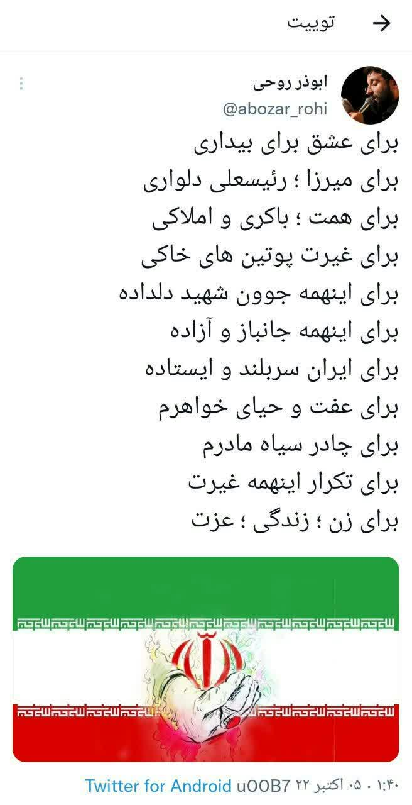
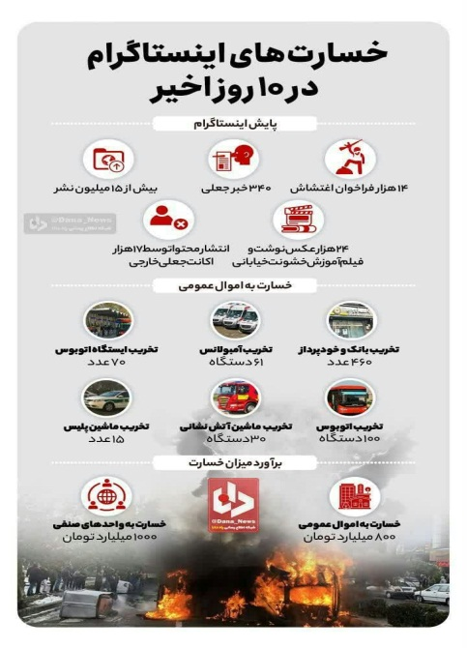
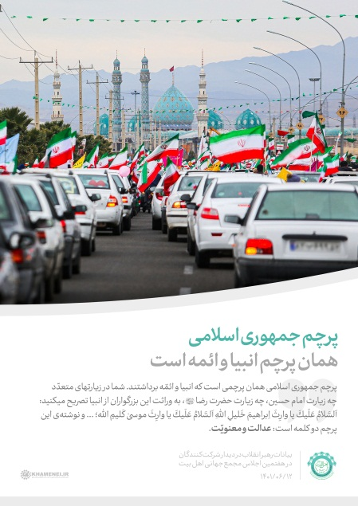
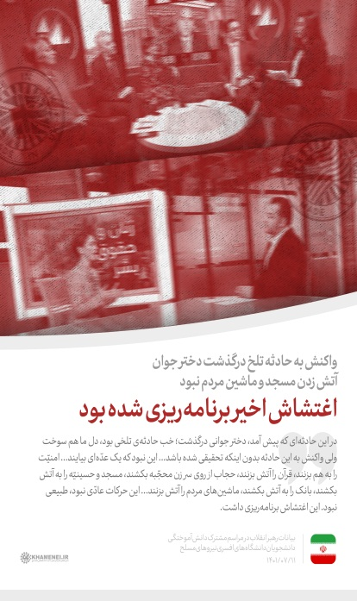
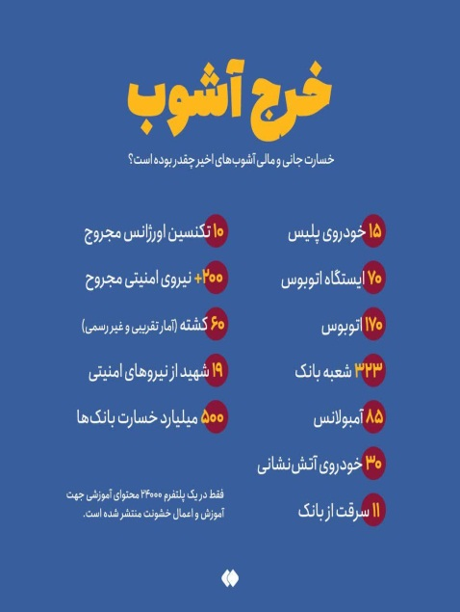
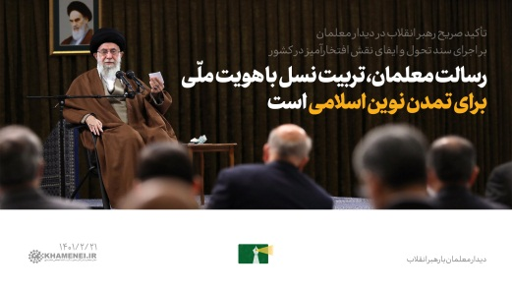
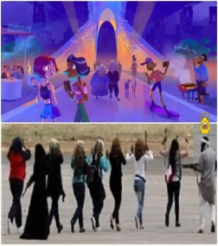
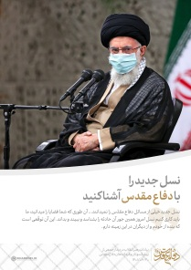
نگاهی با دقت بر حادثه تلخ فوت مرحومه مهسا امینی
تهدیدات و فرصت های این و اتفاق و پاسخ به شبهات روز
رویکرد های تحلیلی متصور برای این حادثه ناگوار
چرایی شکل گیری و عوامل زمینه ساز اغتشاشات
به همت وجمع آوری مصطفی منصوری

Slide 2
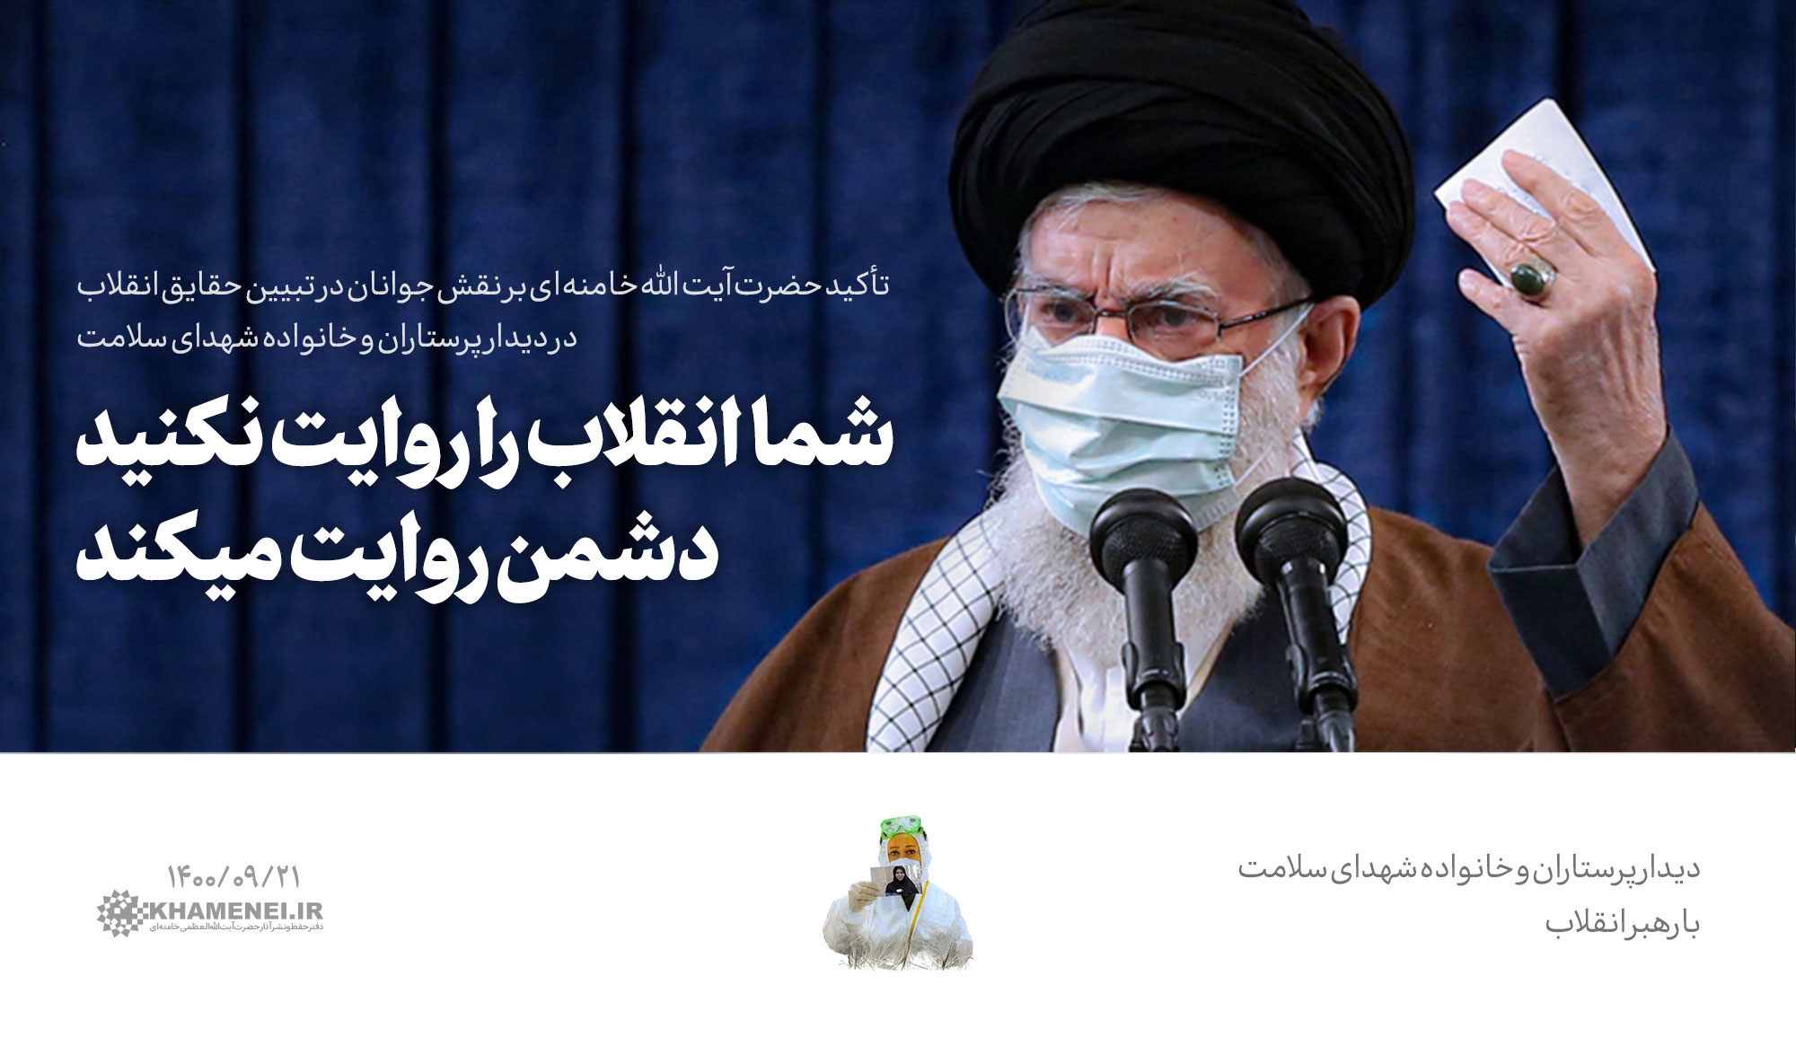

Slide 3
روایت اول -روز اول
درفضای مجازی فردی باعنوان دروغِ ستوان یکم حسن شیرازی مدعی میشود من در طبقات بالای ساختمان گشت ارشاد بودم که دیدم وَن حامل خانم مهسا امینی وارد محوطه شد.او باسروصدا و داد وفریاد از وَن پیاده شد و دو مامور زن نیز نتوانستند او را ساکت کنند! ذسرهنگ پاسدار! سید!عباس حسینی! که صبح در مراسم صبحگاه برای سفربه کربلا! حلالیت طلبیده بود، وارد معرکه شد و سیلی به صورت وی زد و او به زمین افتاد و دچارخونریزی از گوش شد!... متاسفانه به همین راحتی در فضای مجازی علیه نیروهای مسلح به دروغ طرح موضوع می شود...
این همان حرفی است که بنده همیشه می گویم: شما روایت کنید حقایق جامعه خودتان و کشور خودتان و انقلابتان را . شما اگر روایت نکنید دشمن روایت میکند (بیانات امام خامنه ای در دیدار پرستاران و خانواده شهدای سلامت 21-9-1401)

Slide 4
دلایل دروغ گویی در روایت اول
1-گرفتن دست برتر برای بهره برداری حداکثری از پروژه فوت یک شهروند ایرانی برای ضربه زدن به ایران وایرانی
2- بدبین کردن مردم به پلیس و مخصوصاگشت امنیت اخلاقی و خشن نشان دادن آن در راستای هم افزایی با پروژه چند ماهه قبل شان (همزمان باشروع تابستان تاکید بر اجرای چهارشنبه های سفید- ایجاد درگیری با نیروهای انتظامی و فیلمبرداری از صحنه درگیری و ارسال به شبکه های معاند- پرونده دخترم مریضه گشت ارشاد- پرونده افتادن خانم از وَن گشت ارشاد! (درحالیکه فیلم های بعدی نشان داد این ادعا کذب بود و همسرکلاهبردار وی در خودرو کلانتری بوده و این خانم خودش را از وَن آویزان کرده بود تا مانع اعزام متهم به کلانتری شود ) و...
3-بدبین کردنِ آن دسته از مردمی که آگاهی به ساختارسازمانی فراجا ندارند. سپاهی بودن در نیروی انتظامی موضوعیت ندارد اما این روایتِ غلط ازضاربِ کذایی باعنوان سرهنگ پاسدارسیدعباس حسینی یادمیکندتا همزمان مردم به سپاه و سادات و اسم های عباس و حسین واکنش منفی نشان دهد.
4- تمام روایت به گفته مدعی دروغین از طبقات بالا دیده و شنیده شده درحالیکه بایدپرسید از فاصله دور چگونه خونِ آمده از گوش را دید یاریزمکالمات بین این 3نفرِ حاضر در صحنه راشنید
5- اشاره به قصد کربلا رفتن سرهنگ حسینی! برای تخریب باورها و سرپوش گذاشتن بر حرص درونی معاندین است که از حرکت میلیونی اربعین ناراحت و عصبانی شده بودند وگرنه اربعین 2روز قبل از این واقعه بوده و فردی که صبح حلالیت طلبیده تا ساعت 19عصر در محل کارش چه میکرده؟!!
متاسفانه به همین راحتی در فضای مجازی علیه نیروهای مسلح به دروغ طرح موضوع می شود وبرخورد ایجابی صورت نمیگیرد...

Slide 5
روایت های دروغ بعدی
پس اینکه نیروی انتظامی عکس وفیلم مربوط به پیاده شدن تا ورود با آرامش مرحومه امینی به سالن آموزش جهت شرکت در کلاس آموزشی را پخش میکند ، دروغ بودن این روایت معلوم میشود اما متاسفانه عده زیادی از شنوندگان این روایت غلط ، فریب خورده و دشمن با استفاده از جهل آن ها توانسته مطالباتی را در فضای مجازی رقم بزند... نشان دادن فیلم واقعی به تمامی افرادی که روایت غلط را برای بار اول دریافت کرده اند عملا
امکان پذیر نیست...
در ادامه با توضیحات و تکذیبیه پلیس نسبت به روایت های دروغ ، همچنان ادعای ضربه با باتوم به سر و ... درحال پخش شدن است...شهادت مشاهدان عینی و افرادِ حاضر در جلسه آموزشی که اتفاقا از بدحجاب های همراهِ خانم مهسا امینی بوده اند نیز عده ای را که مدام اطلاعاتشان را از .رسانه های معاند دریافت میکنند ،قانع نمی کند. رئیس دانشگاه علوم پزشکی تهران هم مستندات تومورمغزی اوکه در7سالگی تحت عمل ناموفق جراحی قرار گرفته را منتشرنمود و اعلام داشت وی اخیرا از بیماری دیابت هم رنج میبرده است

Slide 6
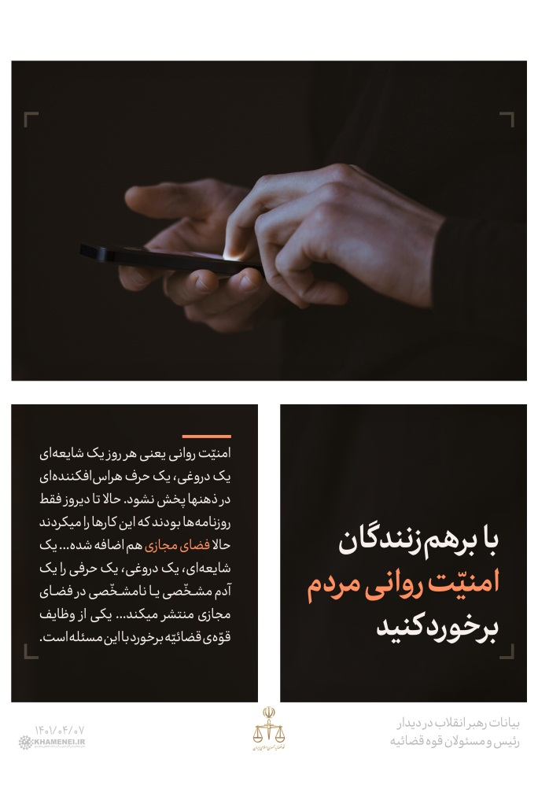
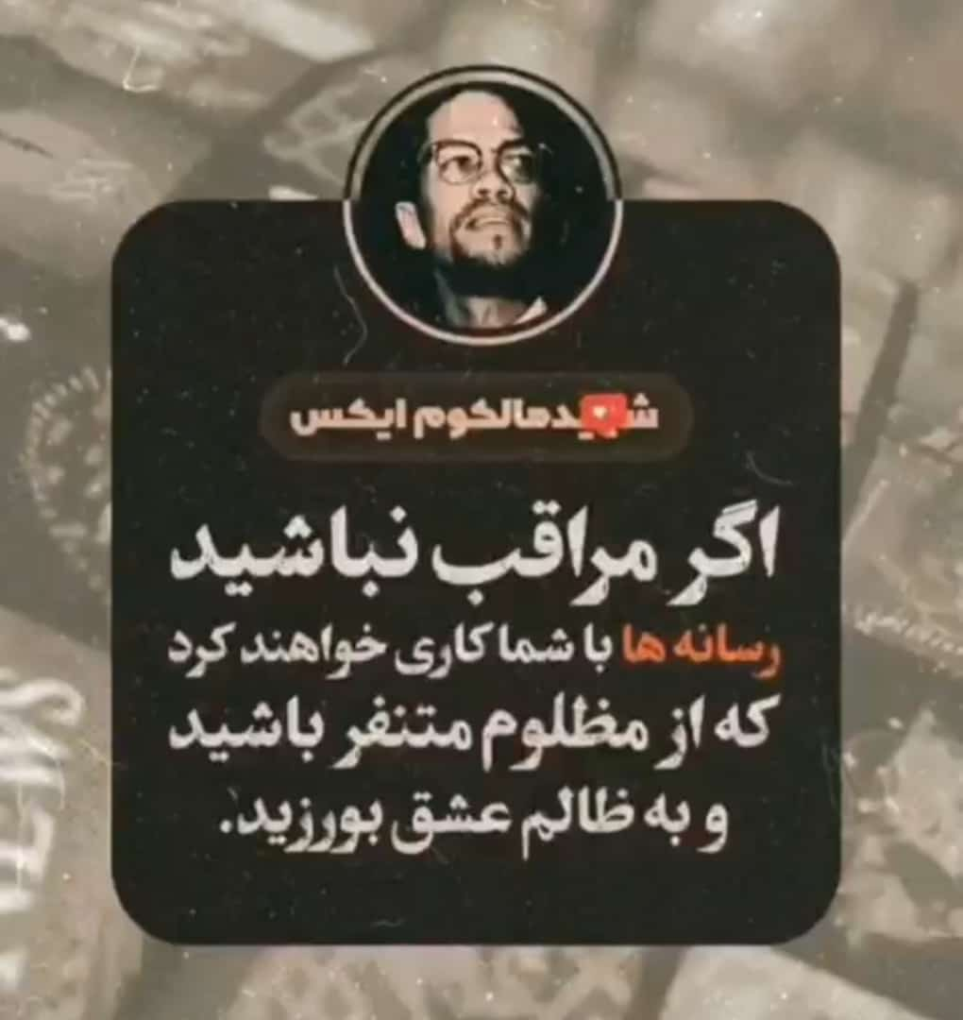
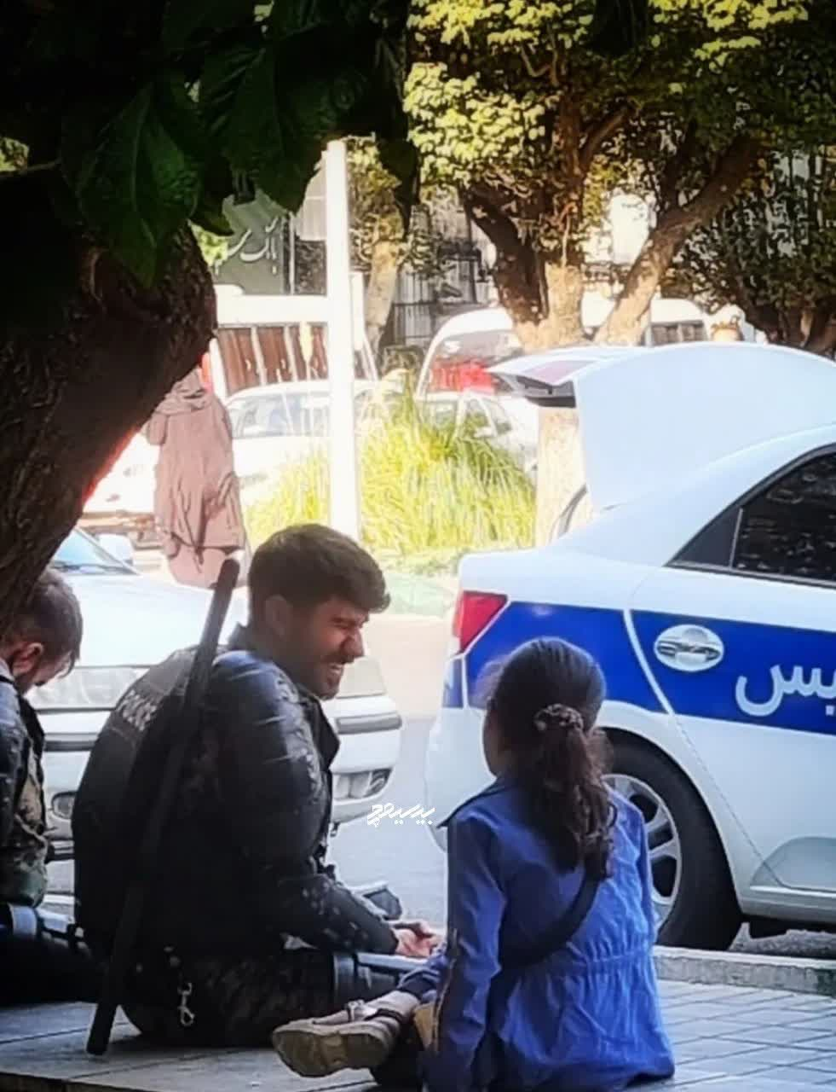
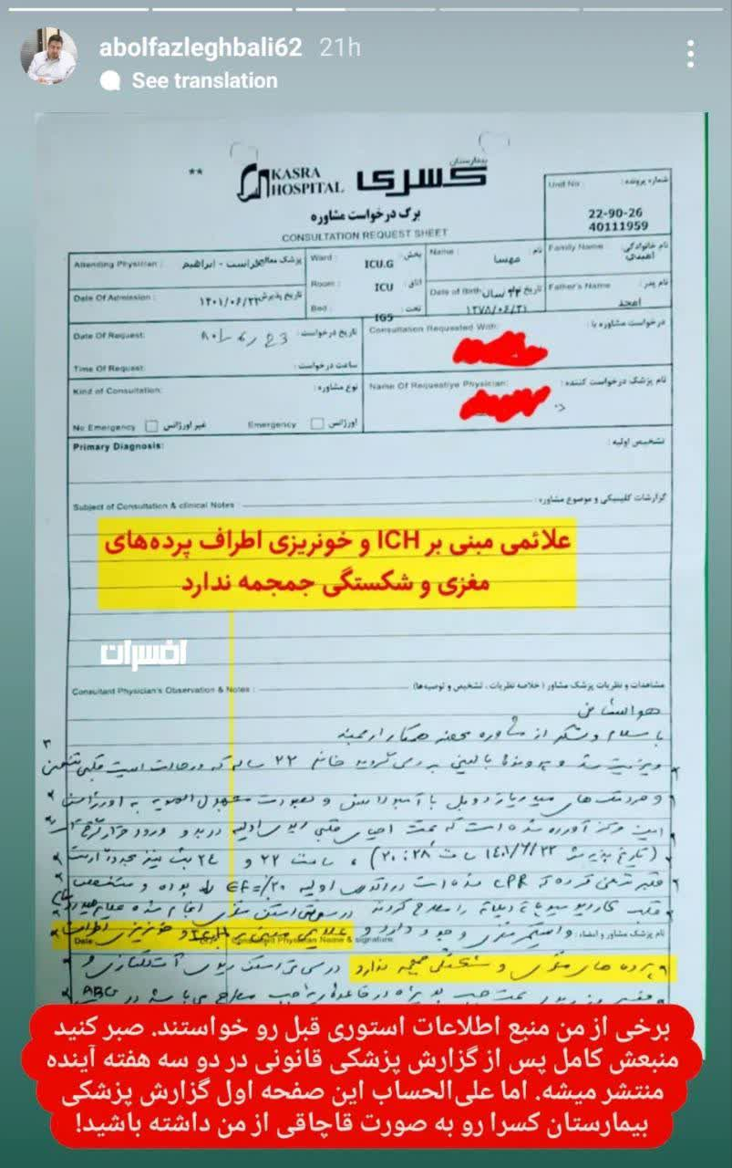
پلیس در کنار مردم وموجب آسایش و پناهگاه مردم است

Slide 7
در این حادثه‌ای که پیش آمد، دختر جوانی درگذشت؛ خب حادثه‌ی تلخی بود، دل ما هم سوخت… البتّه آنها)دشمنان خارجی) بدروغ اظهار تأثّر میکنند برای اینکه یک نفری از دنیا رفته؛ [امّا] دروغ میگویند و به هیچ وجه متأثّر نیستند؛ خوشحالند، شادمانند برای اینکه یک بهانه‌ای به دست آوردند تا بتوانند حادثه‌آفرینی کنند؛ دروغ میگویند. اینجا مسئولان سه قوّه اظهار تأسّف کردند، همدردی کردند با اینها چطور شما یک سازمان را، یک مجموعه‌ی عظیم خدمتگزار را، مورد تهمت قرار میدهید، مورد اهانت قرار میدهید برای احتمال اینکه یک خطائی از یک نفر یا دو نفر سر زده باشد که آن هم یقینی نیست و تحقیق نشده است؟ هیچ منطقی پشت ‌سر این حرف نیست؛ این جز کار دستگاه‌های جاسوسی، جز کار سیاستمداران خبیث عنود خارجی هیچ عامل دیگری ندارد ۱۴۰۱/۰۷/۱۱ بیانات در مراسم مشترک دانش‌آموختگی دانشجویان دانشگاه‌های افسری نیروهای مسلح

Slide 8
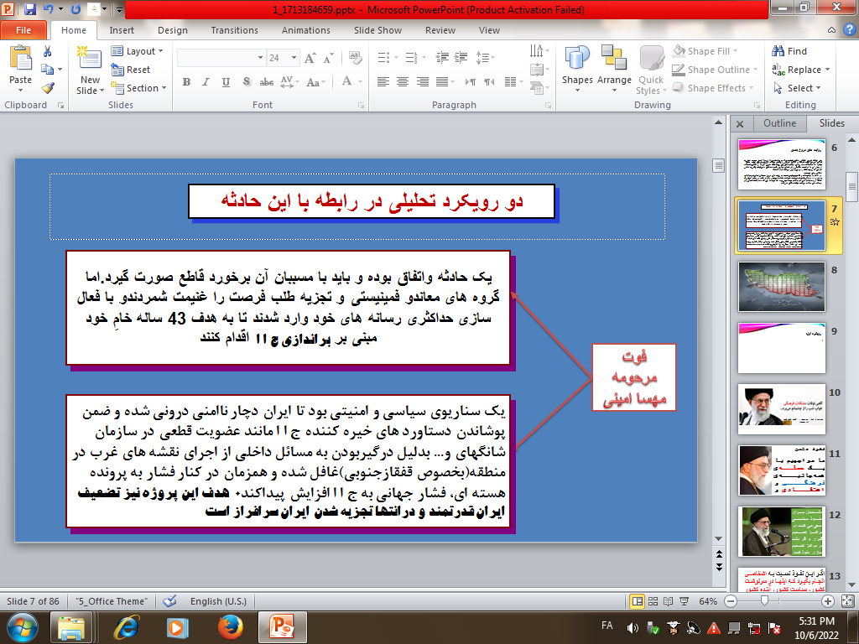

Slide 9
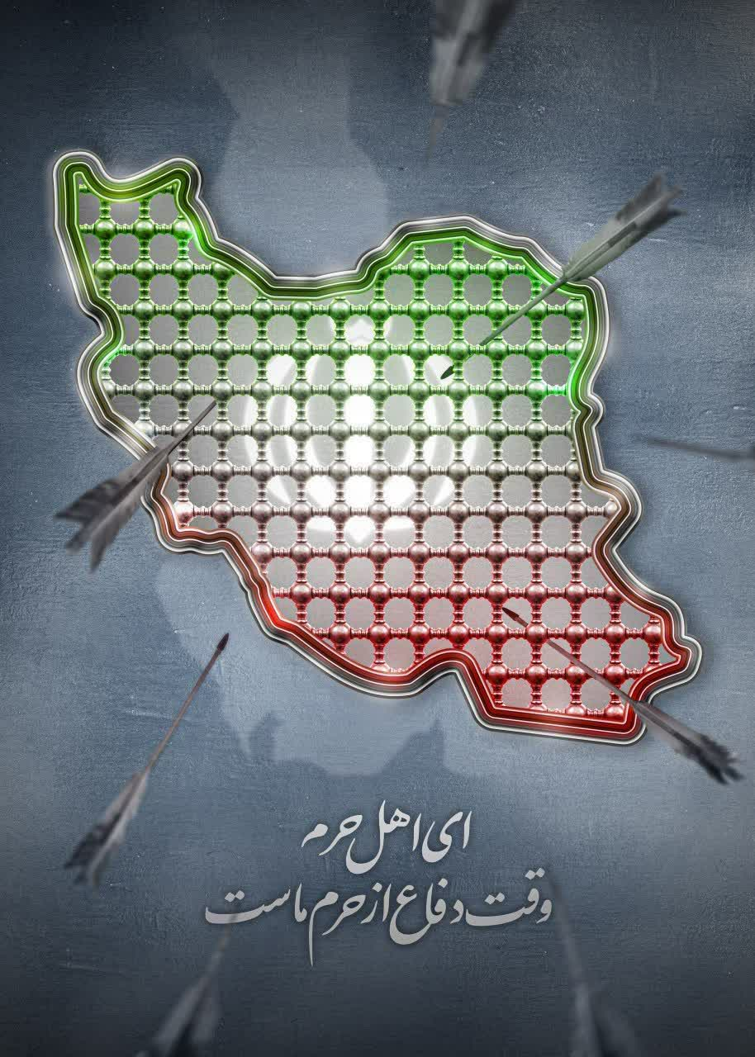

Slide 10
بسیج همه رسانه های وابسته شان
هم افزایی واتحاد اولیه سلطنت طلب و منافقین و تجزیه طلب و فمنیست و... هرچند زودگذر وگذرابود
بهره برداری معاندین
پای کار آوردن ظرفیت ها برای احیای پروژه ققنوس
هدف
تحلیل رویکرد اول
(اینکه یک اتفاق بوده )
براندازی
راهکار
اجرای بخشی از پروژه ققنوس و استفاده از ظرفیت زن
حضور زنان همیشه نشانه اجتماعی نشان دادن تجمعات بوده . در این مورد خاص این ظرفیت آماده ومهیاست
زنان بعلت عاطفی بودن بهتر کنترل می شوند
دلایل
بامظلوم نمایی حضور زنان و از طرفی برخورد پلیس، تجمعات بیشتر میشود
خانواده های نگرانِ این زنان مجبورا وارد جمعیت خواهندشد

Slide 11
دشمن شاهداجرای سیاست های اصولی برای اقتصاد در داخل کشور بود، حال آنکه چالش تورم و ولنگاری در اقتصاد ومعیشت مردم یک دهه است موجب خوشحالی غرب بوده است
عصبانیت از موفقیت های دولت انقلابی
افزایش اعتماد مردم به دولت انقلابی پس از شکست تمامی فراخوان هایی که دشمنان برای اعتراض قشرهای مختلف صادرکرده بودند.مخصوصا اقداماتی که نشانه تلاش وجدیت دولت بود،مانند جلوگیری ازقطعی برق در تابستان
تحلیل رویکرد دوم:
یک اتفاق ساده نبوده
و منطبق بر سناریویی
سیاسی-امنیتی است
عضویت قطعی در شانگهای و فلج شدن خط تحریم دشمن
اجرای سیاست های اقتصادی منطقه محور و اقتدارآفرینی انقلابی
حضور بعضی محکومان امنیتی فتنه 88در لحظات اول بستری شدن مرحومه مهسا امینی در بیمارستان کسری
بیانیه ها و پیام های سران فتنه آمریکایی اسرائیلی88 درمورد مهساامینی که هنوزهم اعلام اشتباه نکرده اند
موضعگیری بعضی سلبریتی ها یی که احتمالا ربطی به فریب خوردگی ندارد و یا در خارج ایران ساکنند و یا در گذشته نه چندان دور جنبش metoo را برای قبح زدایی و مخالفت با دین را راه اندازی کرده بودند
حضور همه جانبه مخالفان داخلی و شکست خوردگان سیاسی، دوشادوش و در کنارمعاندان ج اا
موضع گیری های بایدن و ایدی کوهن و... و اقدامات توئیتر و ... که هیچ کدام شان برای اغتشاشات سایر کشورها سابقه نداشته است

Slide 12
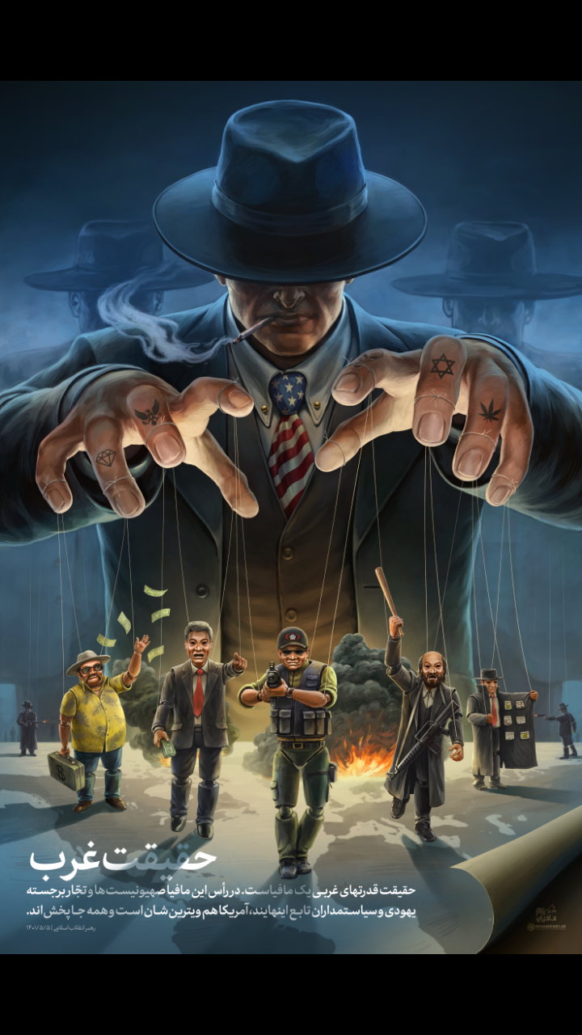
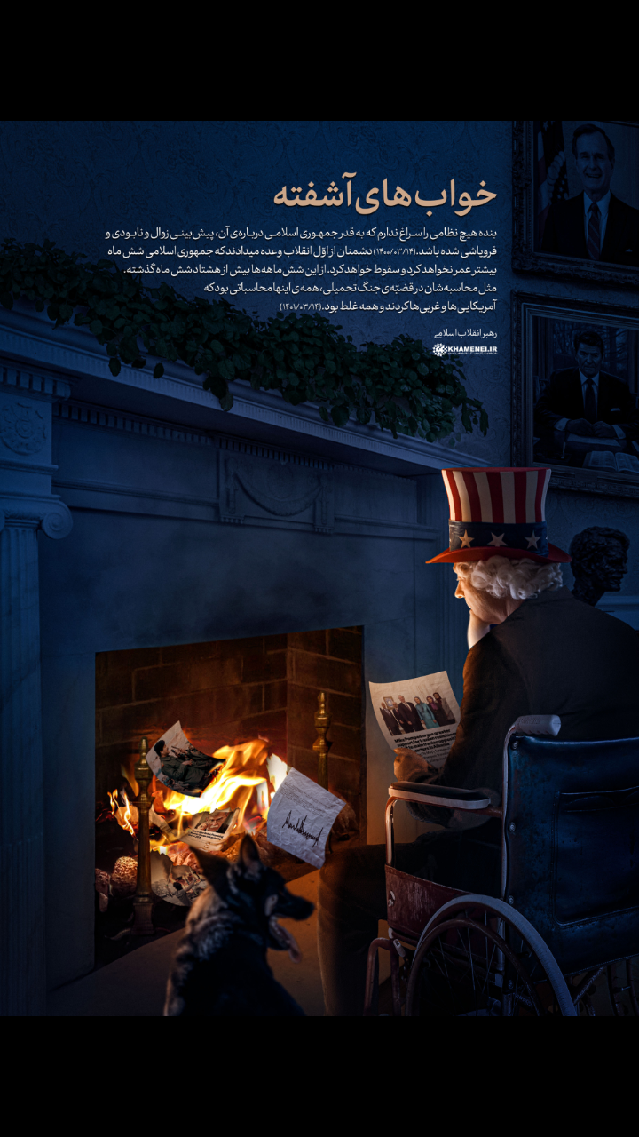

Slide 13
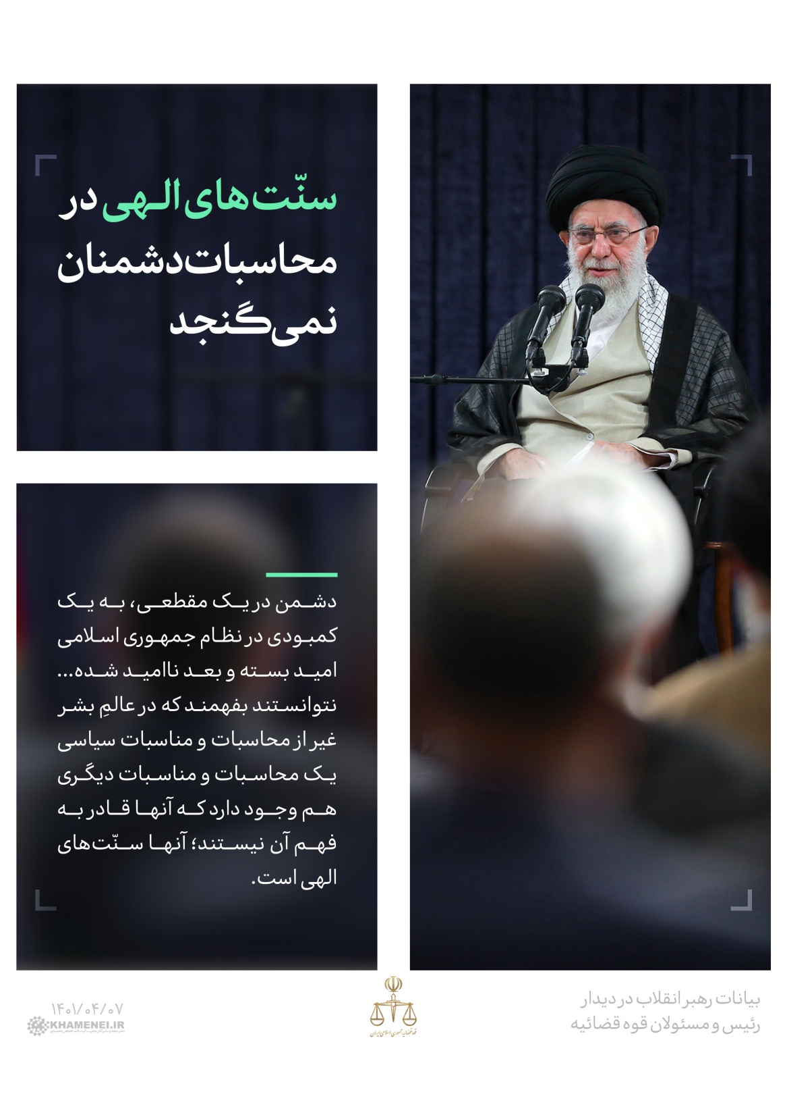
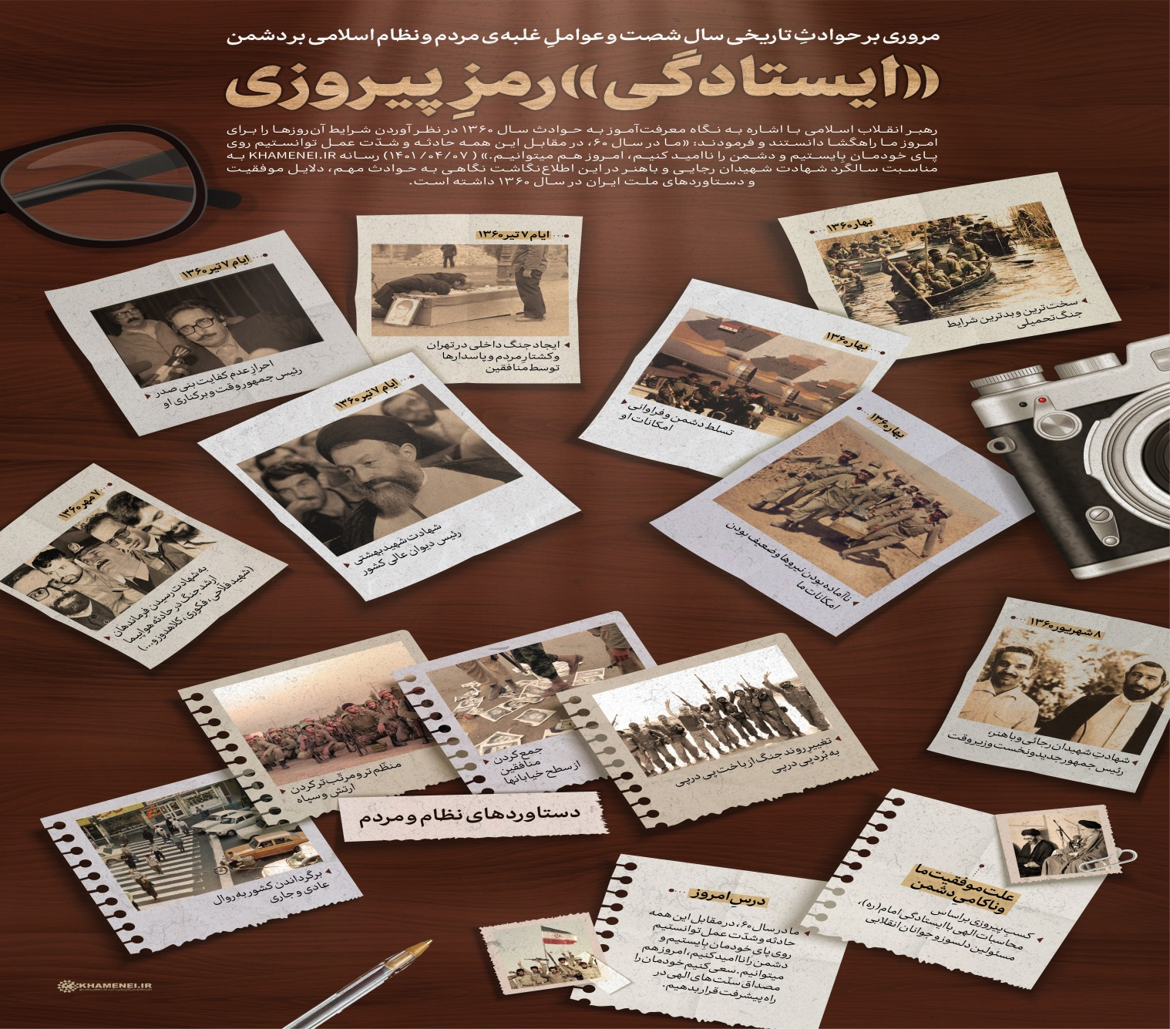
هفته دولت 1394

Slide 14
واقعیت چیست؟
فارغ از اختلاف نظرهایی که بین مردم وجود داشت و فارغ از دو رویکرد نقل شده در اسلایدهای قبل، می توان به ضرس قاطع اعلام داشت که حادثه غم انگیز فوت مرحومه مهسا امینی زمینه دخالت آمریکا و سایر کشورهای غربی را فراهم کرد. غربی ها بدنبال حقوق دختری ایرانی نیستند که اگر بودند نباید شاهد مرگ صدها دختر بیمارِ این مرز و بوم بدلیل تحریم دارویی می بودیم و اگر حقوق زنان برای آنان اهمیت داشت نباید همزمان با فوت مهسا امینی دختری در عراق با شلیک مستقیم آمریکایی ها به شهادت می رسید یا در خودِ غرب به شکم زنِ باردار 15 گلوله جنگی شلیک می کردند...
طبق گزارشات جهانی سالانه 1320 زن توسط زوج ها یا دوست پسرانشان در آمریکا کشته میشوند. چرا غرب وحشی نبایدبرای این وضعیت متاسف باشد!!!

Slide 15
مشکل برای بودن ایرانِ قوی و عزتمند است
واقعیت این است که دشمنان جمهوری اسلامی و در راس آن ها آمریکا بعنوان شیطان اکبر، با ماهیت جمهوری اسلامی ایران مشکل دارد و دلیل اصلی افول امپراطوری غرب به سرکردگی آمریکا را وجود و بروز انقلاب اسلامی می داند. . تاریخ43ساله دشمنمی های آنها هم نشان داده که این دشمنی ماهُوی متداوم بوده و در کنار این اصل ثابت شیوه ها و روش های دشمنی تغییر کرده است.
غرب به خوبی متوجه شده که عملا پیاده سازی نقشه هایش در ایران و حتی منطقه و در یک کلمه زمین زدن جمهوری اسلامی ایران با مولفه های بیرونی امکان پذیر نیست(این مهم به برکت انقلاب اسلامی و تدابیر امامین انقلاب بدست آمد. ایرانی که در طی 200سال گذشته بدلیل بی کفایتی پادشاهان وابسته هر روز به بهانه ای مرزهایش کوچک و کوچک تر می شد و هر قدرتی اراده خودش را براحتی دراین مرز و بوم پیاده سازی میکرد و در اثر همین وادادگی ها مساحت نقشه کشور در حدود 3برابر کوچک شد به برکت انقلاب مردم و هدایت داهیانه رهبرانش به ایران قدرتمند مبدل شده است) لذا تنها راه پیش روئ خود را در تلاش برای فروپاشی از درون متمرکز کرده است.ناامید کردنِ مردم- ایجاد اختلاف و دوقطبی سازی – نشستن پشه وار بر روی زخم ها و سوارشدن بر جهل مردمی که آگاهی لازم را ندارند ،تنها راه باقی مانده برای آمریکاست....

Slide 16
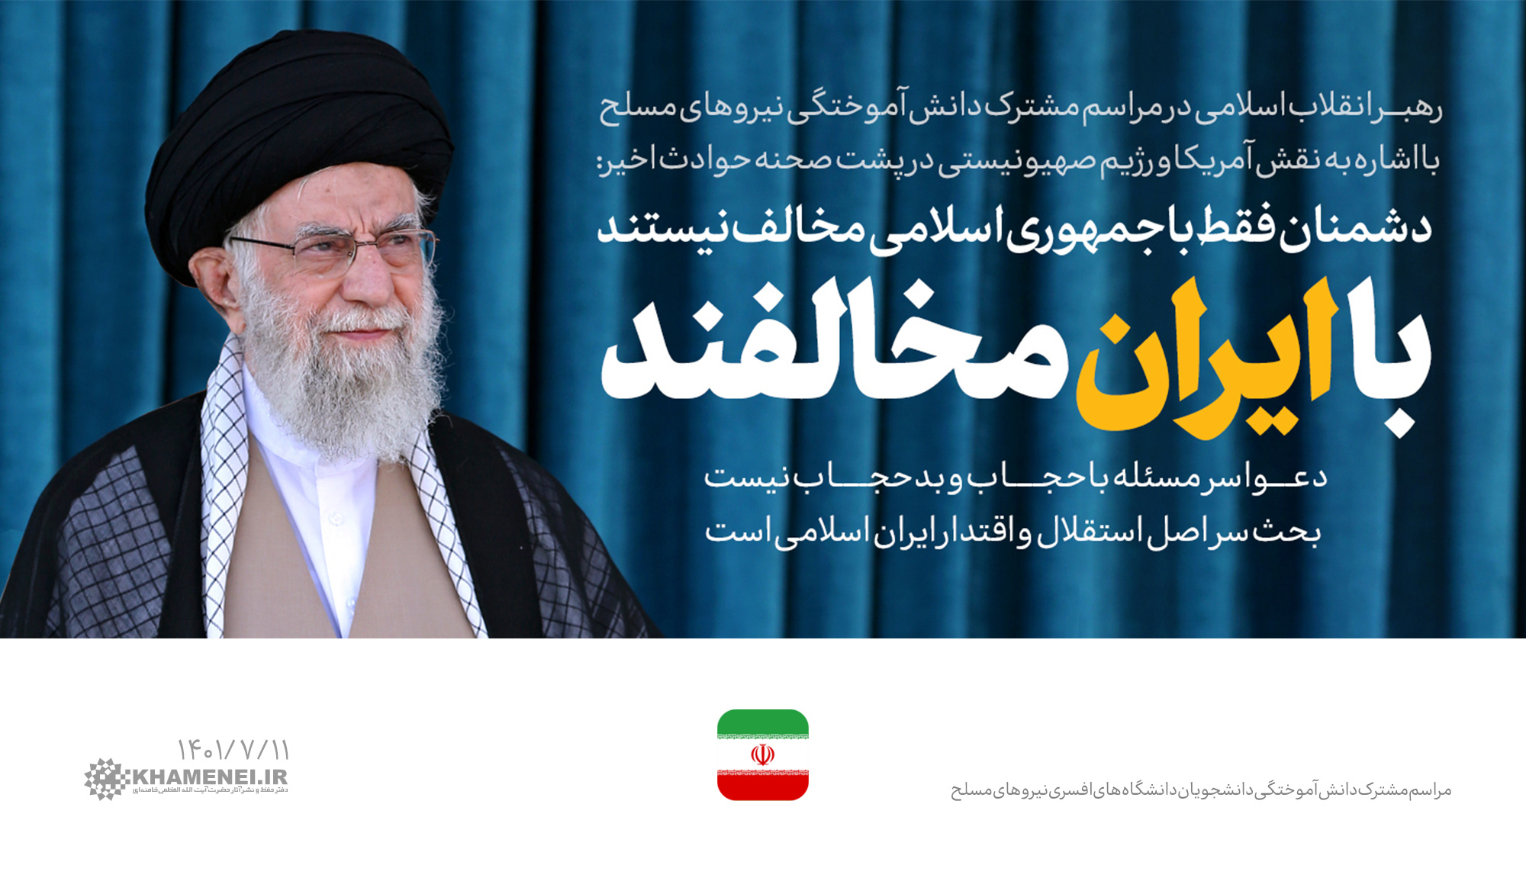

Slide 17
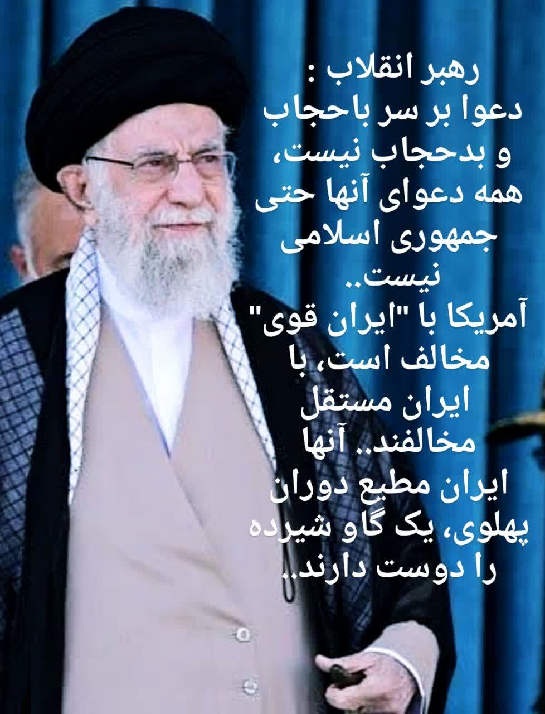
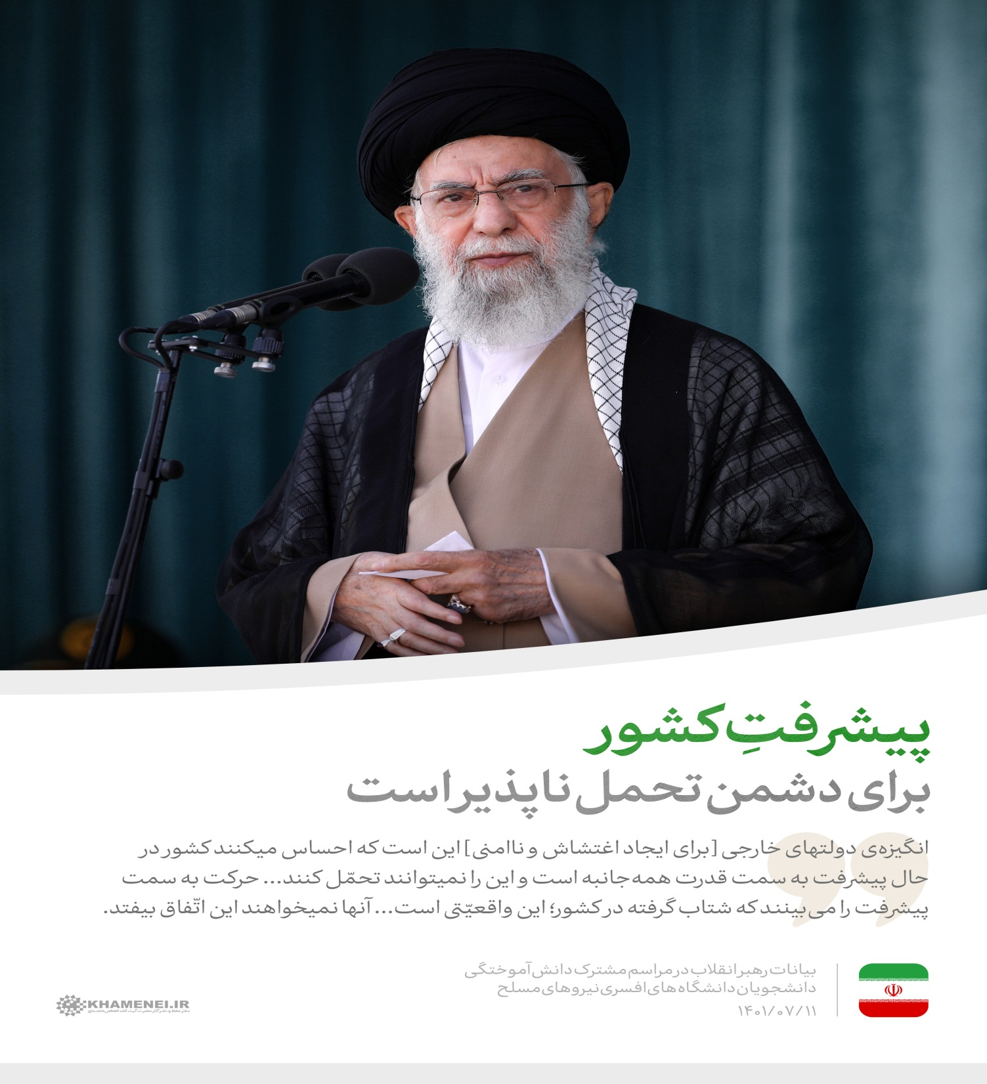

Slide 18
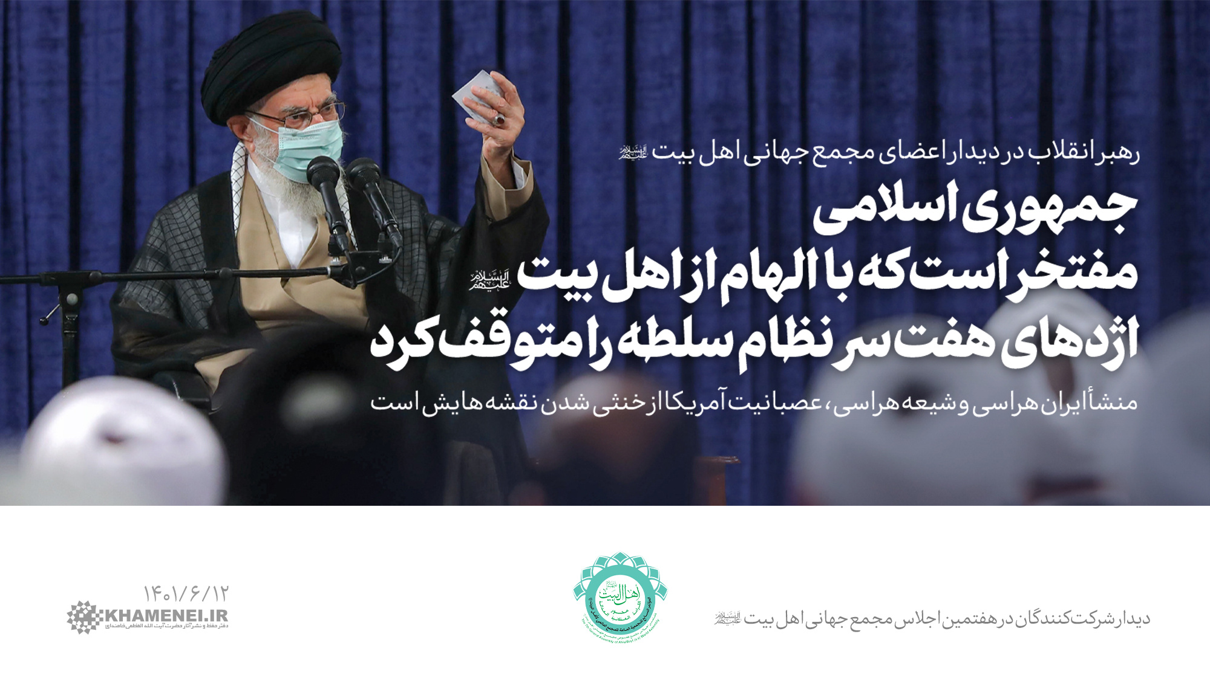

Slide 19
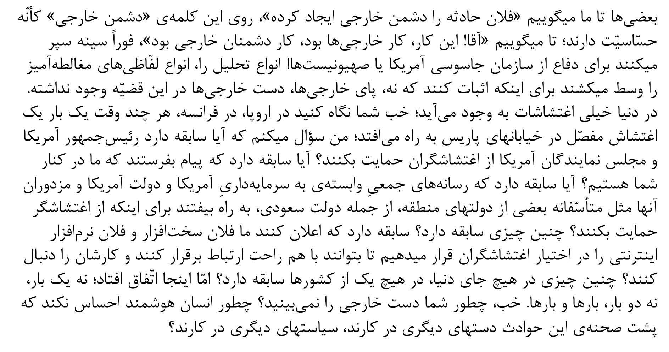
بیانات امام خامنه ای در مراسم مشترک دانش‌آموختگی دانشجویان دانشگاه‌های افسری نیروهای مسلح ۱۴۰۱/۰۷/۱۱

Slide 20
اسم رمز آشوبِ جدید و دیدن جنگ احزاب
واقعیت این است که مهسا امینی ازسمت دشمنان خارجی بعنوان اسم رمز ایجاد آشوب و اغتشاش درایران دیده شد . گزینه ای که با تمام نقشه های آمریکا برای پسا خروج ازمنطقه خاورمیانه همخوانی داشت. آمریکا حقیقتا با هدف ایجاد جنگ های قومی ، قبیله ای و مذهبی به یکباره از افغانستان خارج شد( بدلیل وجود قومیت هاو همچنین وجود مذاهب مختلف در افغانستان)، با همین هدف دست به ایجاد اقداماتی در عراق زد و مترصد فرصتی برای اجرای این نقشه در کشور ایران بود.
لذا همزمان با طراحی نقشه برای قوم کرد، با پروژه کشته سازی ، مهسا موگویی از قوم بختیاری در اصفهان بدنبال تحریک این قوم شریف بود و در بلوچستان که اتفاقا جزء شهرهای آرام در اغتشاشات اخیر است سناریویی دیگر را طراحی نمود تا اقوام مختلفِ موجود در کشور را ناراضی نشان دهد...اما...
نکته مهم این است که هدف دشمن اغتشاشات نیست بلکه اغتشاشات بعنوان ابزاری برای رسیدن به اهداف بالاتر است. لذاراه انداختن جنگ احزاب در این حادثه را می توان برای اهدافی بالاتر از سرنگونی ج ا ا که همان تضعیف و چندپارچه کردن ایران قدرتمند است دانست

Slide 21
من در میان قوم بلوچ زندگی کرده‌ام؛ جزو اقوام وفادار عمیق به انقلاب اسلامی و به جمهوری اسلامی‌اند. قوم کُرد یکی از پیشرفته‌ترین اقوام ایرانی‌اند؛ علاقه‌مند به میهنشان، علاقه‌مند به اسلامشان، علاقه‌مند به نظام اسلامی‌شان. نقشه‌ی آنها نخواهد گرفت، امّا آنها زهر خودشان را میریزند، کار خودشان را میکنند
بیانات امام خامنه ای در مراسم مشترک دانش‌آموختگی دانشجویان دانشگاه‌های افسری نیروهای مسلح ۱۴۰۱/۰۷/۱۱

Slide 22

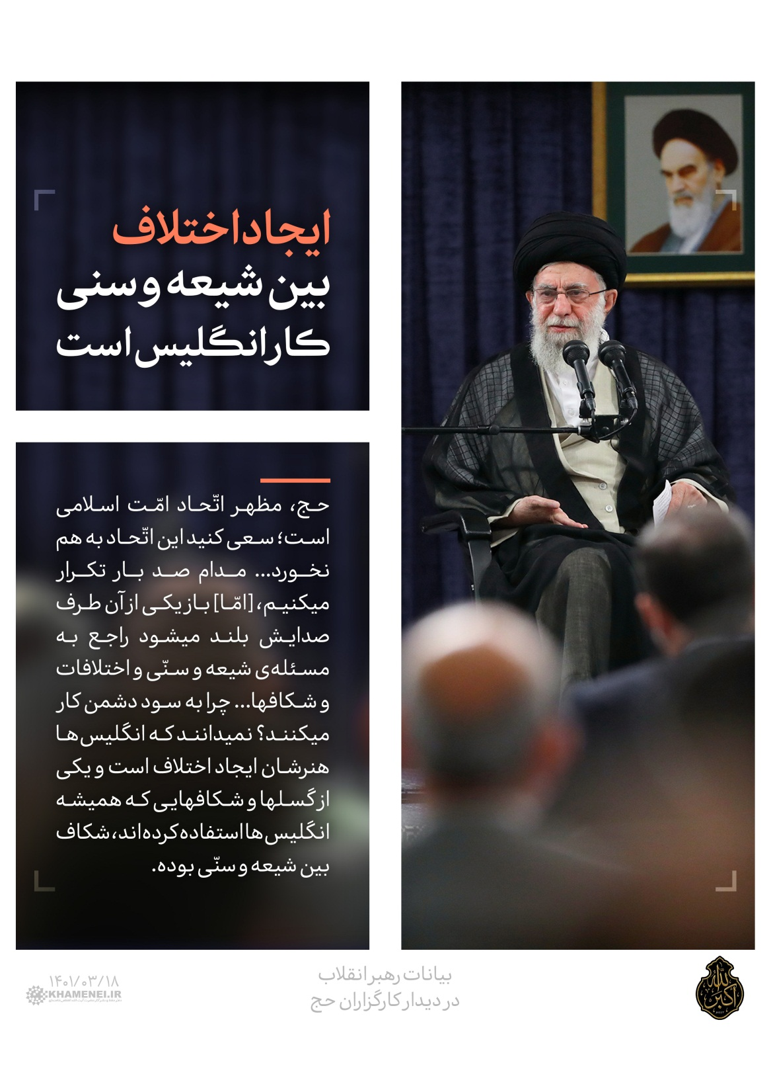

Slide 23
عوامل شکل گیری تجمعات
عامل | متصدی | چرایی
اقتصادی | دولت ها و تصمیمات مطبوع | متاسفانه با انباشت مشکلات اقتصادی یک دهه اخیر، درپیاده سازی عدالت محوری در بُعد اقتصادی همچنان دچار مشکل بوده و آسیب پذیر هستیم
فرهنگی | صداوسیما- وزارت آموزش پرورش-وزارت علوم- سازمان تبلیغات وخانواده ها و... | 26نهادفرهنگی وظایف مشخصی را بعهده دارند که طبق گفته مسئولین امر باید پاسخگویی کم کاری های خود در شکل گیری وضع موجود باشند.تنها 10% از مصوبات شورای عالی انقلاب فرهنگی مربوط به کنترل و اقدامات سلبی است و 90%مصوبات جنبه تعلیم و تربیتی داشته که گویا بصورت کامل عملیاتی نشده
سیاسی | جناح های پیروز در انتخابات | اجرای سیاست های حزبی، جناحی وفردمحور بدون نگاه به سندچشم انداز و یا حتی در تقابل با سیاست های رهبری طی سالیان متمادی سبب شکل گیری شکاف های مختلف در جامعه شده.اداره کشور با مدل وفرهنگ غربی وتفکر سازندگی و... نمونه ای از این انحرافات و دلایل شکل گیری تجمعات است
رسانه | دولت ها-نمایندگان- وزارت ارتباطات | باتوجه به اینکه کشورهای مختلف که حتی خالق فضای مجازی بوده اندعلاوه برآموزش سواد رسانه ای ، با اجرای قوانین سخت گیرانه ، مانند قوانین کوپا-سیپا-هادوئ- لوسپی- منشور اسنوپر و ... تولید ومحتوا را زیر نظردولت ها قرار داده اند، درکشور ما همچنان فضای مجازی وِل و رها تاکنون چندین بار باعث ایجاد آشوب واغتشاش شده است!

Slide 24
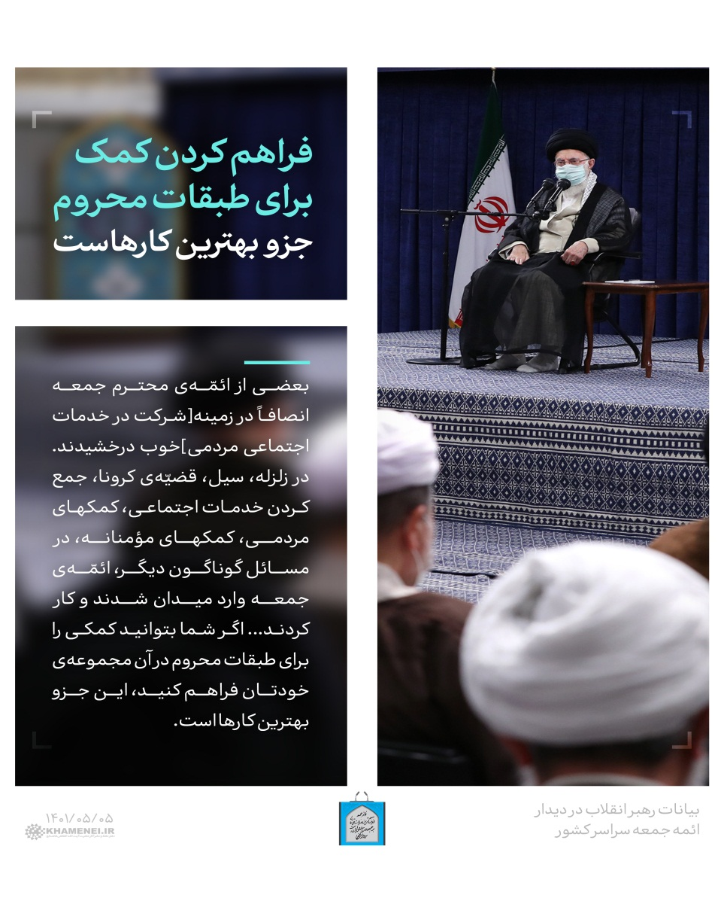
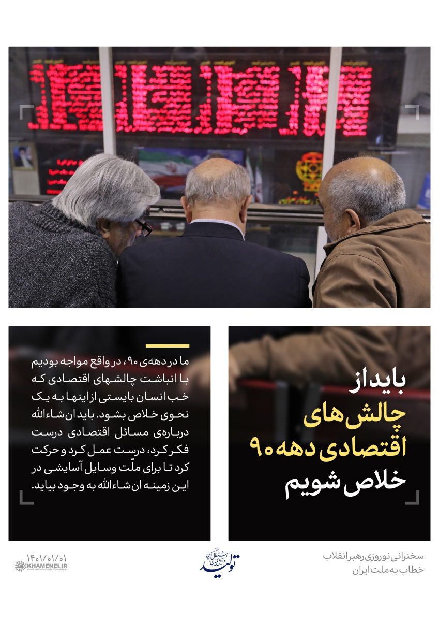
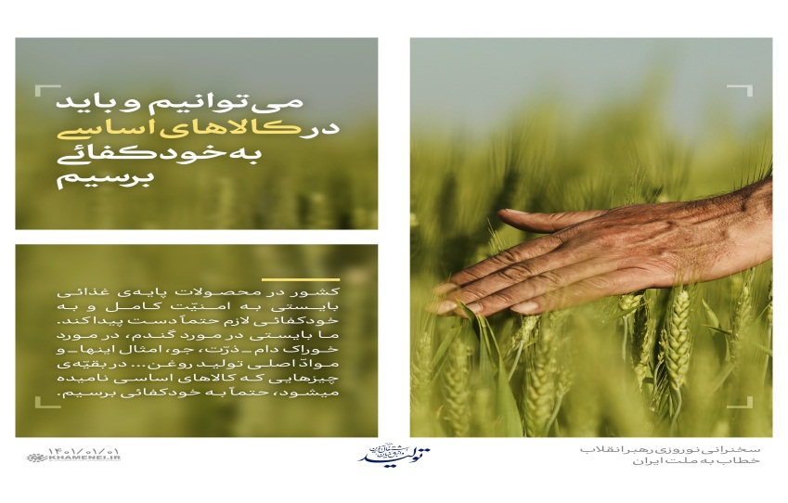
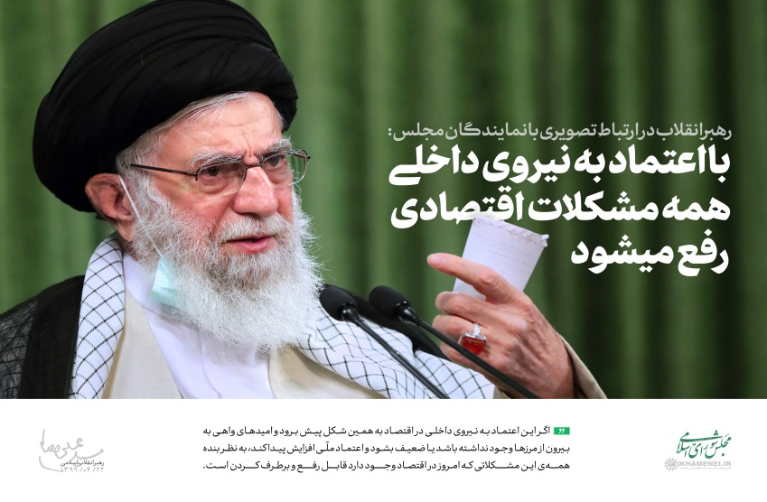
عامل اول : اقتصادی

Slide 25
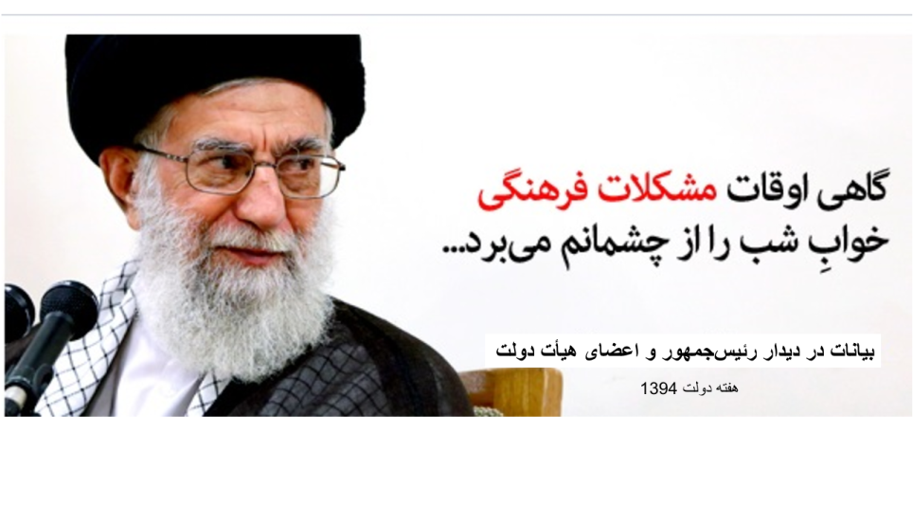
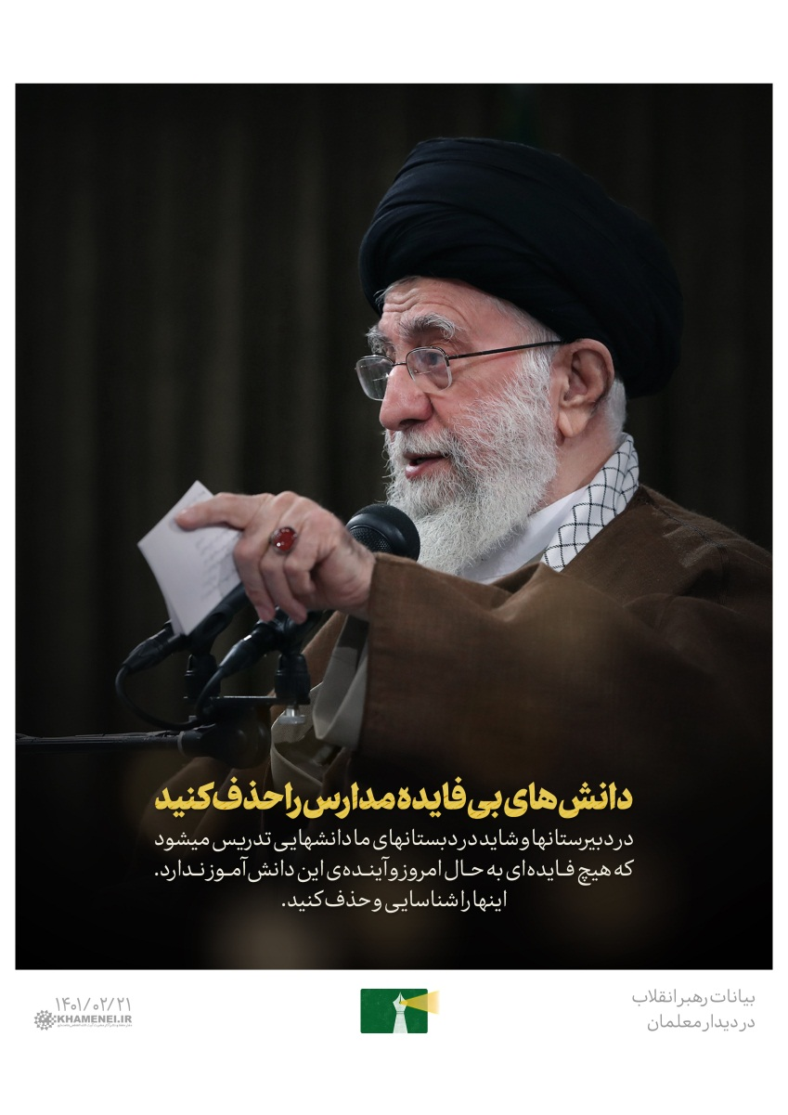
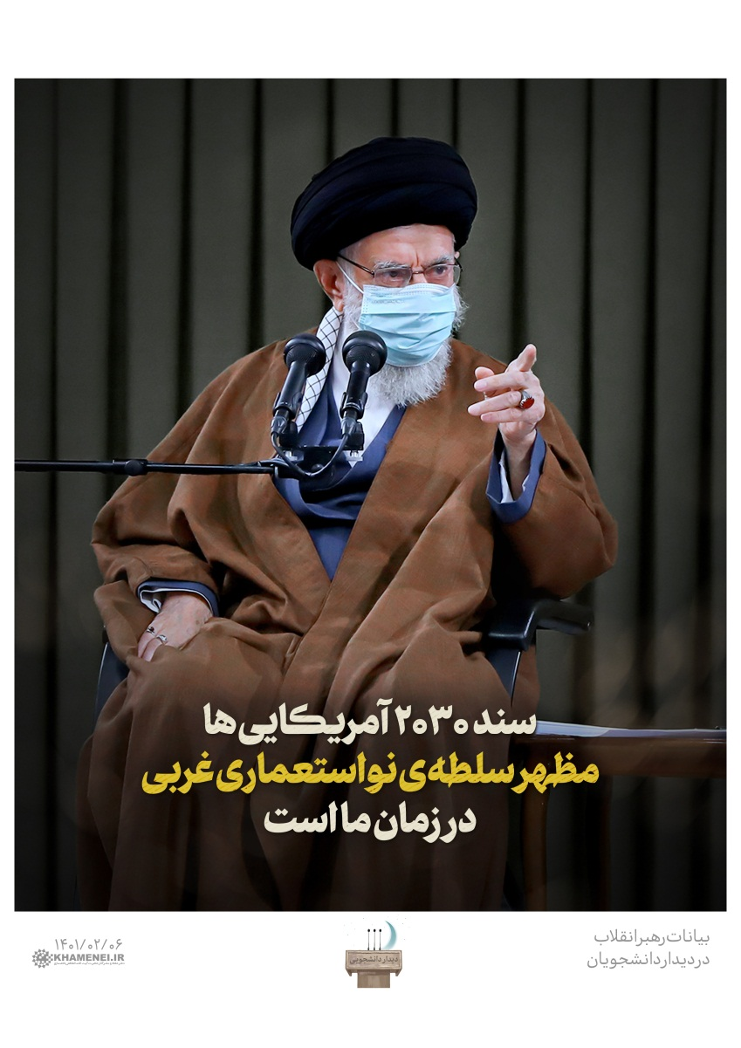
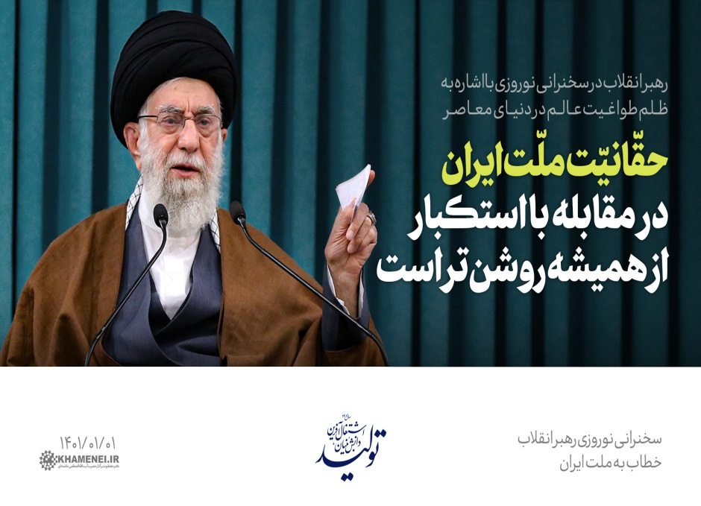
عامل دوم: فرهنگی

Slide 26
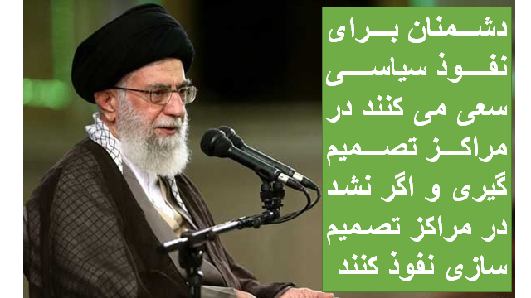
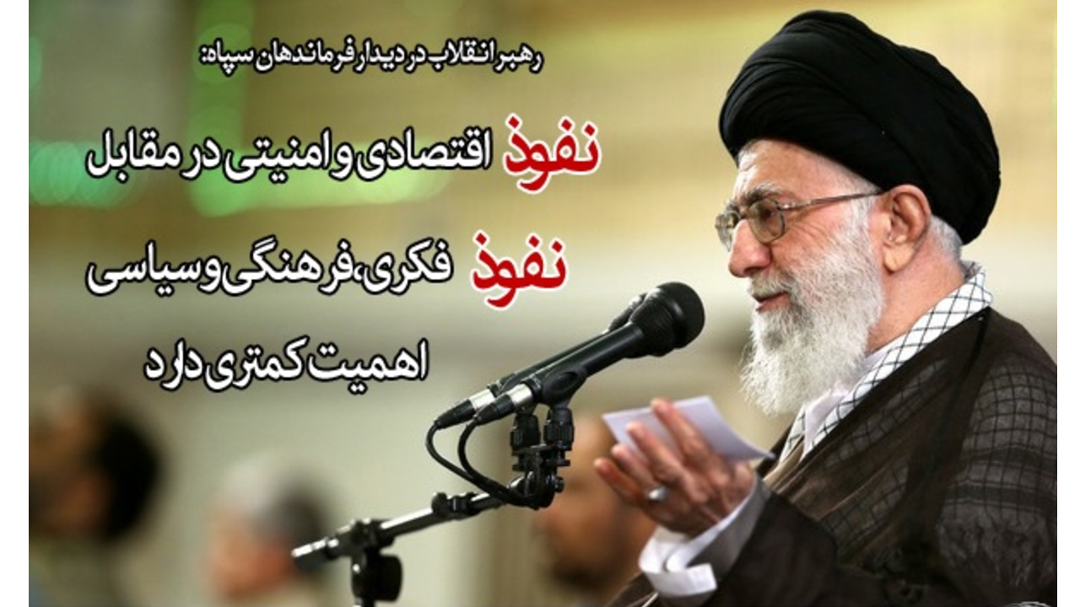
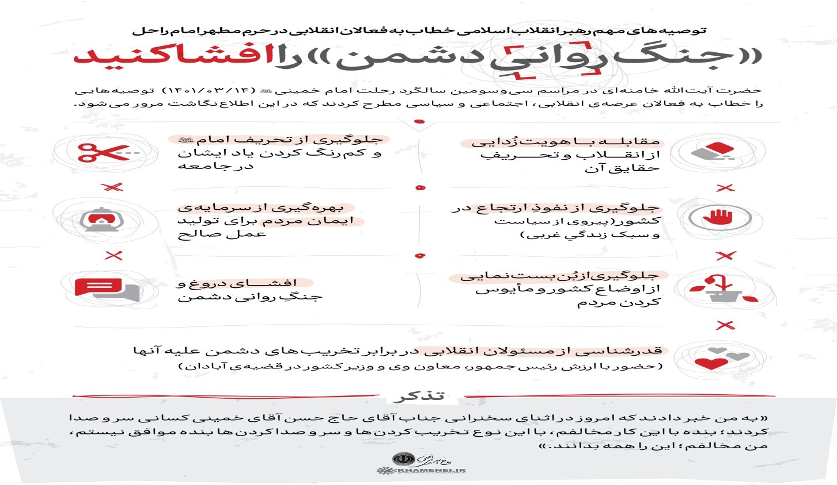
عامل سوم: سیاسی

Slide 27
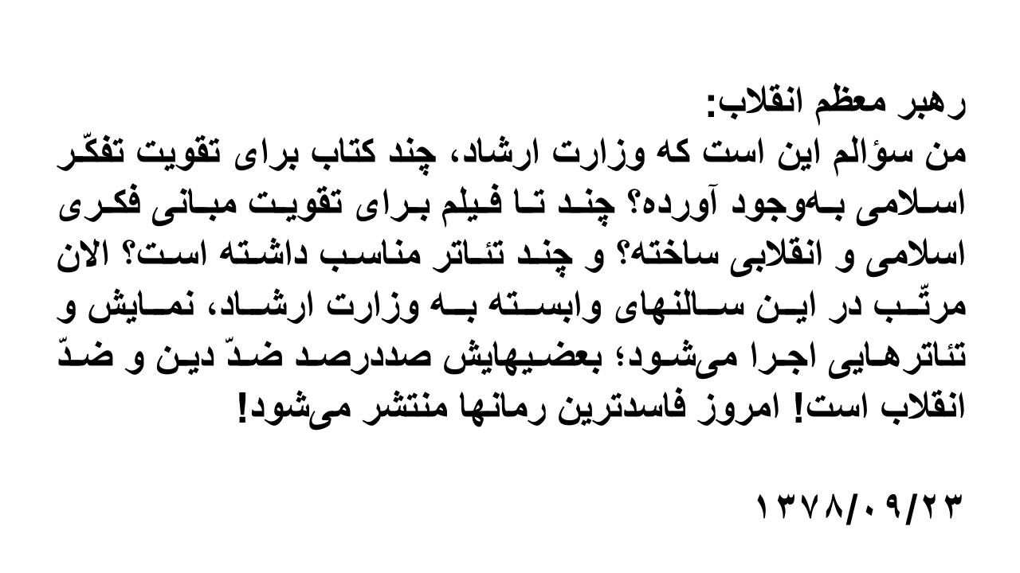
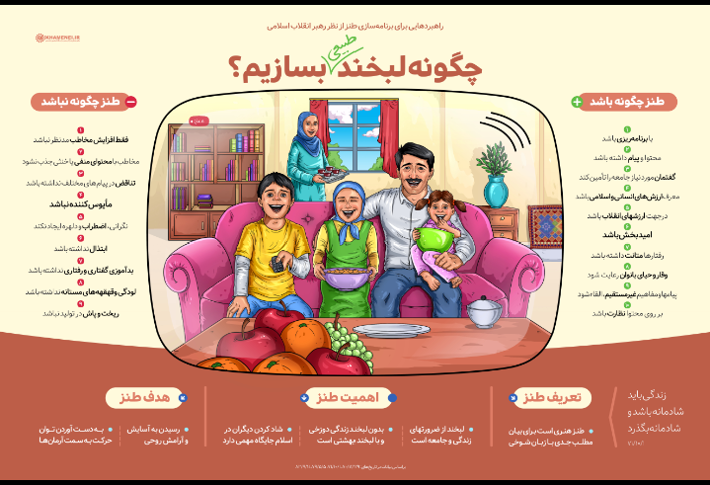
عامل چهارم: رسانه

Slide 28
تهدیدات و فرصت های اغتشاشاتِ اخیر
با توجه به اینکه وظیفه ما الگو گیری از مکتب شهید حاج قاسم سلیمانی است پس باید به تهدیدات به این دیده نگریست که در دل تهدیدات همیشه فرصت های نابی نهفته است
این مهم از آن جهت حائز اهمیت است که با فروکش کردن اغتشاشات وگرد و غبار فتنه ، صحنه ی شفاف تری از عوامل شکل گیری فتنه ها مشاهده می شود که می تواند سرمایه اجتماعی عظیمی را به پیوست تصمیماتِ مقتضی همراه نماید

Slide 29
بخشی از فرصت های قابل ذکرِ اغتشاشاتِ اخیر
اجرای طرح بزرگ دفاعی امنیتی پیرامونِ کشور و پاکسازی عوامل نفوذی رژیم منحوس صهیونیستی در امتداد خارج از مرزهای کشور عزیزمان که گاه و بی گاه موجب زحمت می شوند
تقدیر و تشکر از همکاری و همراهی مردم عزیز با آرمان های انقلاب که بافاصله گرفتن و محکوم کردن اغتشاشات موجب ناکام ماندن فتنه شدند و باردیگر به مسئولان تعهد خود به آرمان ها را نشان دادند تا محکم تر از همیشه برای تحقق آرمان های والای انقلاب اسلامی کوشش نمایند
فرصت ها
تشکر از مسئولین دولتی در کنترل ومدیریت بازار ارز ، رویه غلطی که در دهه گذشته عامل تصاعدی شدن نرخ ارز را بروز اعتراضات سال های 96 و98 می دانست باطل شده.. اگرچه دست های پشت پرده تمام توان خود را صروف این امرکردندکه نرخ ارز تصاعدی شئد اما دئلت با عرضه های بجا مانع از شکل گیری بازار کاذب شد تا جایی که ارزهای عرضه شده بدون خریدار ماند
بدست آمدن زمان مناسب برای مدیریت درست فضای مجازی رها و وِل که دغدغه همیشگی امام جامعه بوده و همانطور که قبلا ذکر شد در تمام کشورهای مخترع این ابزارها قوانین استفاده نیز لحاظ میشود

Slide 30
تهدیدات اغتشاشات اخیر
*ایجاد گسل های جنسیتی ، قومی مذهبی و اعتقادی ازجمله تهدیداتی بود که، دشمن برای آن برنامه ریزی کرده بود0همانطور که قبلا اشاره شد آسیب دیدن بخشی از سرمایه اجتماعی مردمی که نا آگاه بودند و تحت تاثیر رسانه معاند بودند خواسته دشمن بود
*حضور هیجانی و عاطفی نوجوانانی که با الگوگیری از بازی های ضد ارزشی و غیراخلاقی و همچنین فضای بی در و پیکر مجازی با فراخوان های رسانه های معاند در تجمعات حاضر می شدندو تغییرآرزوهای ایشان تهدیدی برای آینده است
*اتحاد مخالفان خارجی مخصوصا در هفته ابتدایی یکی ازتهدیدات متصوربود که با رخ نمایی اصالت آنها، این مهم نیزمرتفع شد.شعار مرگ بر شاه و ... در تجمعات خارج از کشور باحضور دختر ربع پهلوی در تجمعات
*ایجاد گسل های جنسیتی ، قومی مذهبی و اعتقادی ازجمله تهدیداتی بود که طبق اشارات قبلی ، دشمن برای آن برنامه ریزی کرده بود
*احتمال سقوط مجدد اقتصادی کشور:فتنه های 88 و 96 و98 ثابت کرده ایجاد اغتشاش در کشوربارشد اقتصادی رابطه معکوس دارد.آسیب دیدن ترانزیت کالا و راه اندازی کریدورهای شمال جنوب و شرق به غرب که در دستورکاردولت انقلابی است از جمله ایت تهدیدات است
*احتمال ایجاد التهابات در دانشگاه ها باتوجه به اینکه حدود 3سال دانشگاه ها تعطیل بوده و تدریس اساتیدی را در آنها شاهدیم که جزء شکست خوردگان سیاسی انتخاباتی بوده و قصد انتقام از نظام سیاسی را داشته و اصطلاحا با حضور دانشجویانی که ماحصل سیاست های اشتباه اواخر دهه70 و اوایل 80 اندشمشیر را از رو بسته اند از دیگر تهدیدات متصور است.

Slide 31

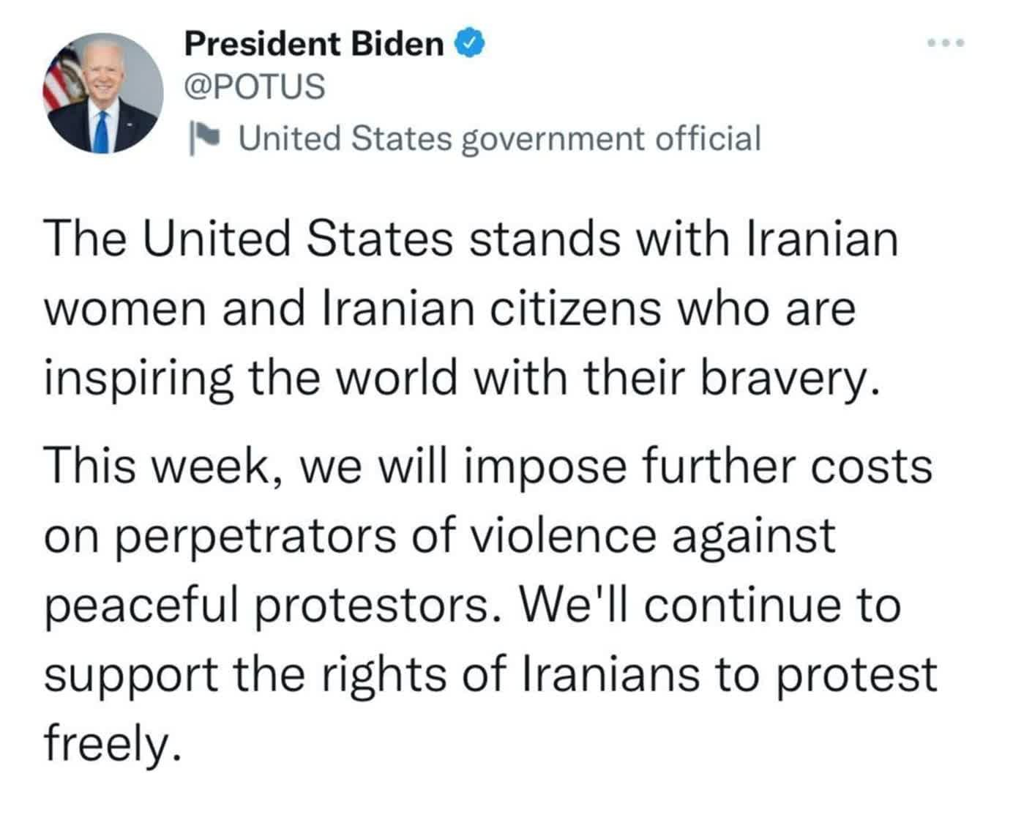
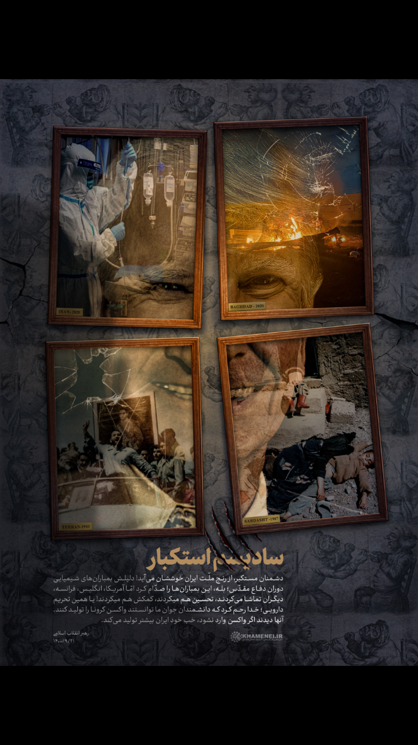
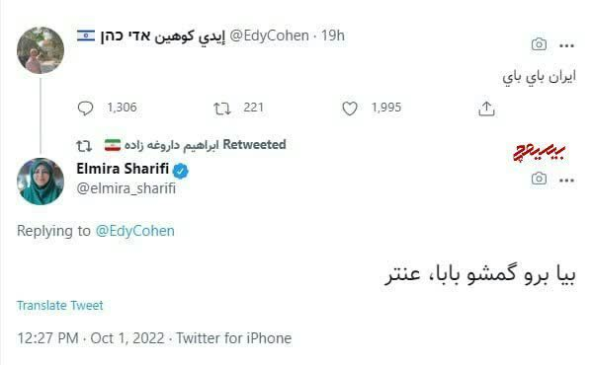
تلاش غرب وحشی برای اغتشاش در ایران

Slide 32
تلاش غرب برای فتنه انگیزی در کشور
تویئتری که همزمان با نا آرامی های انتخابات اخیرآمریکا، حساب توئیتری رئیس جمهورِ وقت آمریکا (ترامپ) و 70 هزار نفر از دنباله کنندگانش را به بهانه تشویق به خشونت برای همیشه !مسدود میکند در اتفاقات اخیرِ ایران نه تنها دعوت به خشونت می کند بلکه با استفاده از ربات ها و هوش مصنوعی براحتی علیه جمهوری اسلامی موج مصنوعی به راه می اندازد. در فتنه سال88 اعلام میکند تعمیراتِ فصلی خود را بخاطر پوشش دادن اغتشاشاتِ ایران تعویق انداخته و شاهدیم که بالای 90% اکانت هایی که پست های یک بازیکن سلبریتی غیر متعهد خارج از کشور را فیو میزنند کمتر از 10 نفر فالوئر دارند و یا اصلا فالوئر دارند اما در این فضا فعال اند!
نیویورگ تایمز اعلام میکند آمریکا قصد دارد برای رساندن تجهیزات استارلینک به ایرانیان از سازمان های اطلاعاتی –امنیتی مانند سیا استفاده کند!
ایده تجزیه کشورهای مسلمان از 57 کشور به200 کشور توسط (برنارد لوئیس)یک مورخ دان یهودی انگلیسی داده شد و در آن اشاره شده که ایران باید به 6 کشور کوچک تبدیل شود تا یکبار برای همیشه قدرت اسلام خنثی شود!

Slide 33
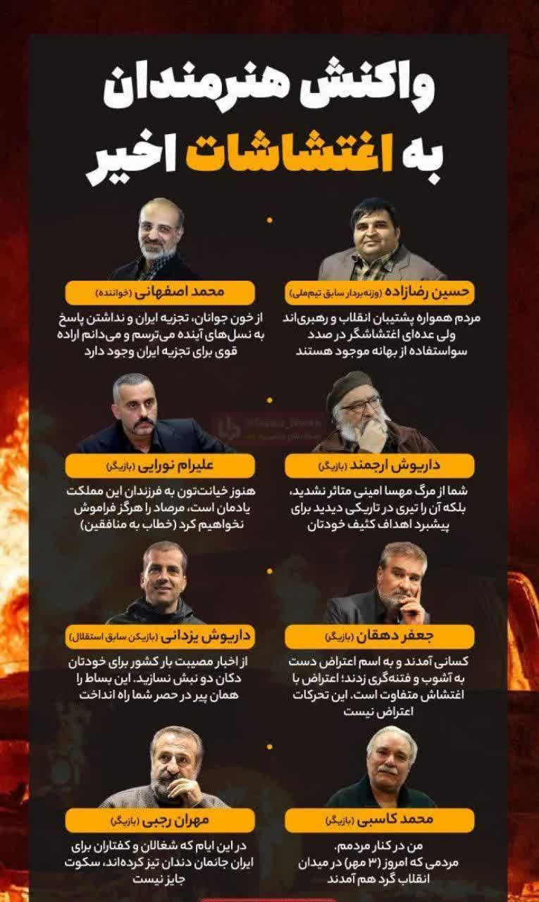
بیانات در مراسم مشترک دانش‌آموختگی دانشجویان دانشگاه‌های افسری نیروهای مسلح ۱۴۰۱/۰۷/۱۱
برخی چهره‌های ورزشی و هنری هم موضع‌گیری‌هایی کردند؛ به نظر بنده هیچ اهمّیّت ندارد؛ روی این نباید حسّاسیّت به خرج داد. جامعه‌ی ورزشی ما جامعه‌ی سالمی است، جامعه‌ی هنری ما هم جامعه‌ی سالمی است. عناصر مؤمن، علاقه‌مند، باشرف، در این جامعه‌ی ورزشی و هنری کم نیستند، زیادند؛ حالا چهار نفر هم یک حرفی میزنند؛ حرف آنها ارزشی ندارد. اینکه حالا آیا عناوین مجرمانه بر حرف آنها تطبیق میکند یا نه، به عهده‌ی قوّه‌ی قضائیّه است، امّا از لحاظ نگاه عمومی هیچ اهمّیّتی و ارزشی ندارد و جامعه‌ی هنری ما و ورزشی ما با این گونه حرکتها، با این رفتارهای دشمن‌شادکن، آلوده نخواهد شد

Slide 34
جواب چند شبهه در فضای غبار آلود فتنه

Slide 35
جوانانی که در دفاع مقدس شهید شده بودند ماحصل تربیت در رژیم شاه بودند ولی جوانان امروز مثل آنها نیستند!
پاسخ شبهه:
اولا قیاس اینچنینی قیاس باطلی است. با این نگاه می توان مدعی بود جوانان غیور صدر اسلام مانند حضرت علی علیه السلام و حضرت حمزه سیدالشهدا و جناب یاسر و... تربیت یافتگانِ دوران جاهلیت بوده اند! حال آنکه واقعیت آن است که این نفس حق پیامبر ص بود که آن ها را با ایمان و شهادت و زندگی اخروی آشناکرد و متعالی شدند. در دوران دفاع مقدس نیز جوانان انقلابی ما نیز با نفس امام راحل (ره) زنده شدند وگرنه در دوران طاغوت تنها ما نمی توانیم به جوانان القاء می شد
نقل است نادر شاه در یکی ازجنگها به پیرمرد سپاهش که باشجاعت مثال زدنی وبا قدرت میجنگید گفت: تو در زمانی که به ایران حمله میشد کجابودی تا از کشورت دفاع کنی. او نیزپاسخ داد جوانانی مثل من همان زمان بودند اما فرماندهی مثل نادر شاه برمافرماندهی نمیکرد
درضمن جوانانی مانند شهید حججی ها و احمدی روشن ها و شهدای هسته ای و..الگو و اسطوره ایمان در جوانان امروزی اند

Slide 36
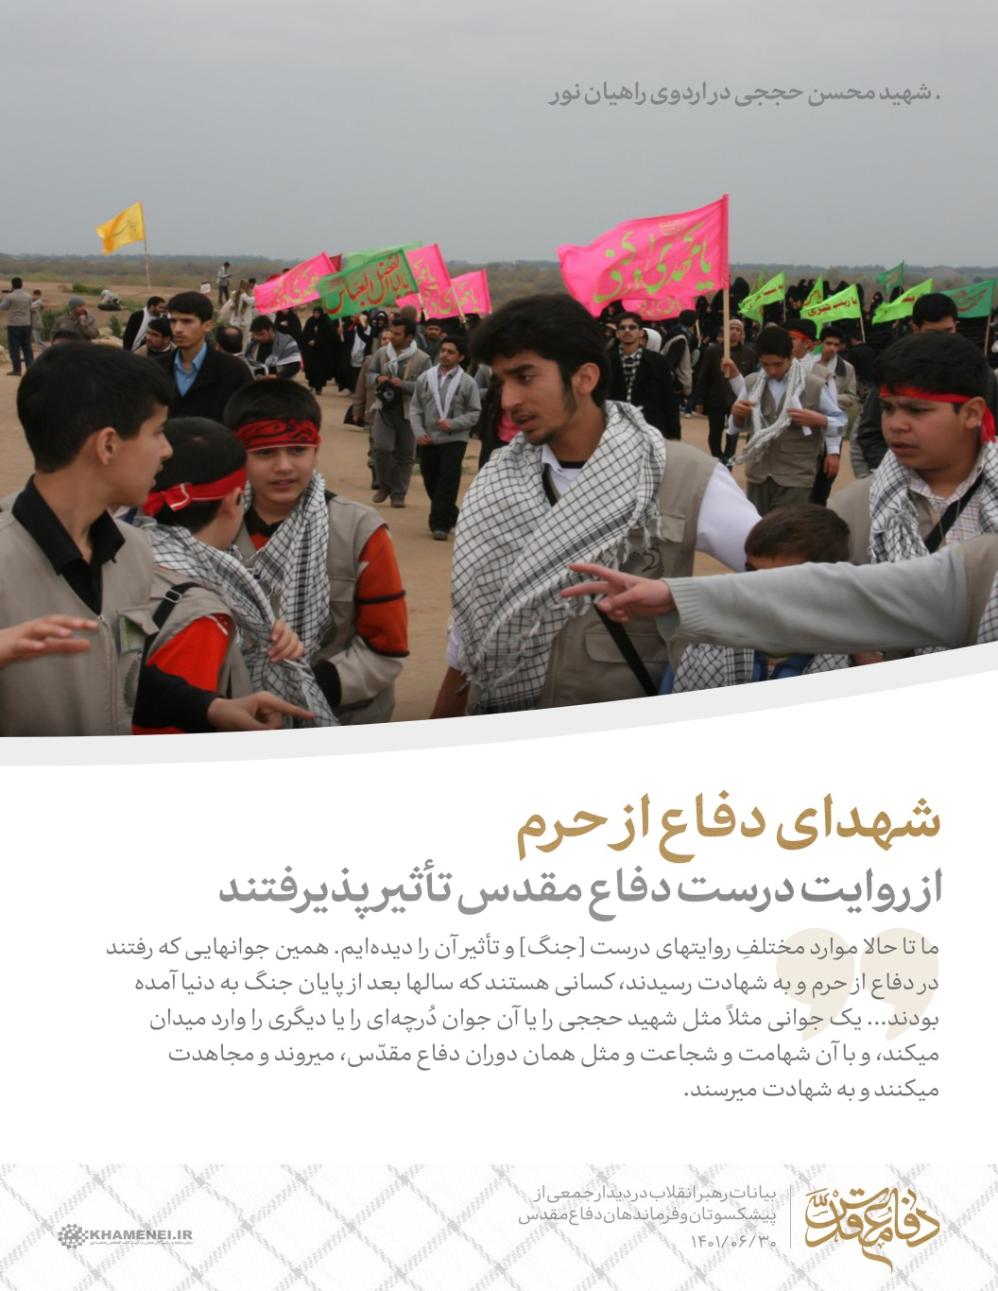
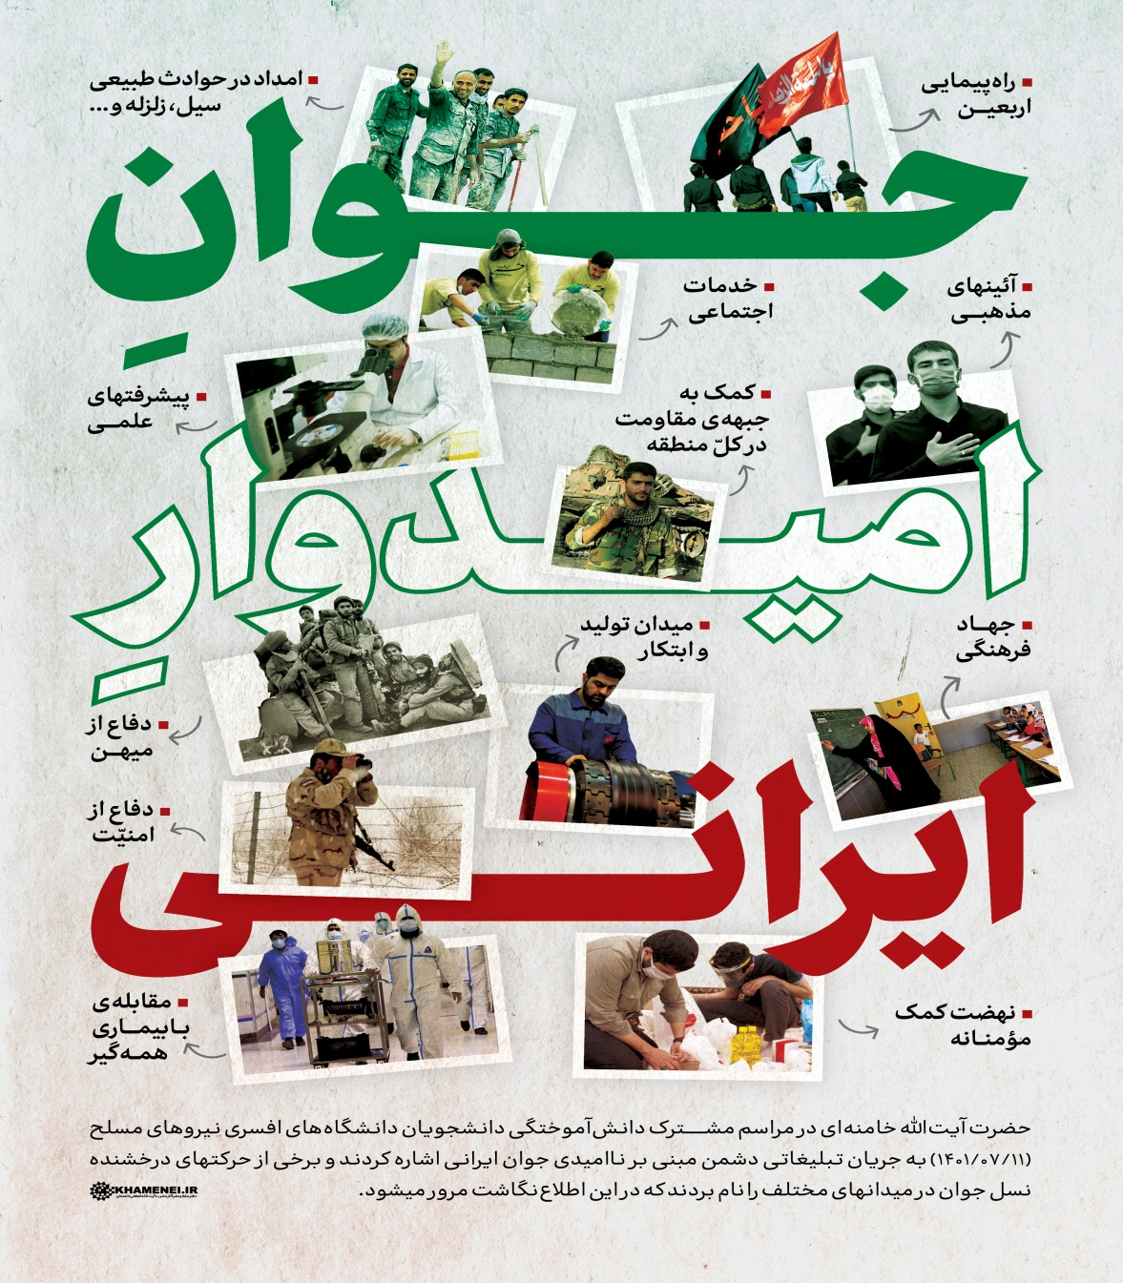

Slide 37
شبهه دوم: به معیشت مردم برسید و حجاب را رها کنید
پاسخ شبهه:
حکومت اسلامی هم در قبال معاش مردم مسئولیت دارد و هم در قبال معادشان
اتفاقا باید بدانیم آیات حجاب در زمانی نازل شد که مردم در شعب ابی طالب گرفتار بودند و از فرط گرسنگی یک هسته خرما را چند نفری می مکیدند و به شکم شان سنگ می بستند تا گرسنگی به آنها فشار نیاورد.
اینکه معیشت مهم است حرف درستی است که در مباحث واسلاید های قبل توضیح داده شد اما اغتشاشگران نه تنها مطالبه ای در جهت برطرف شدن مشکلات اقتصادی مردم نزدند(چراکه یا جزء متمولین بودند و یا از سلیبریتی های میلیارد بگیر که هیچ دغدغه گرانی نداشتند پیروی می کردند) بلکه اساسا با محجبه بودن مشکل داشتند. سوژه سوئد این رابیشتر ملموس کرد...

Slide 38
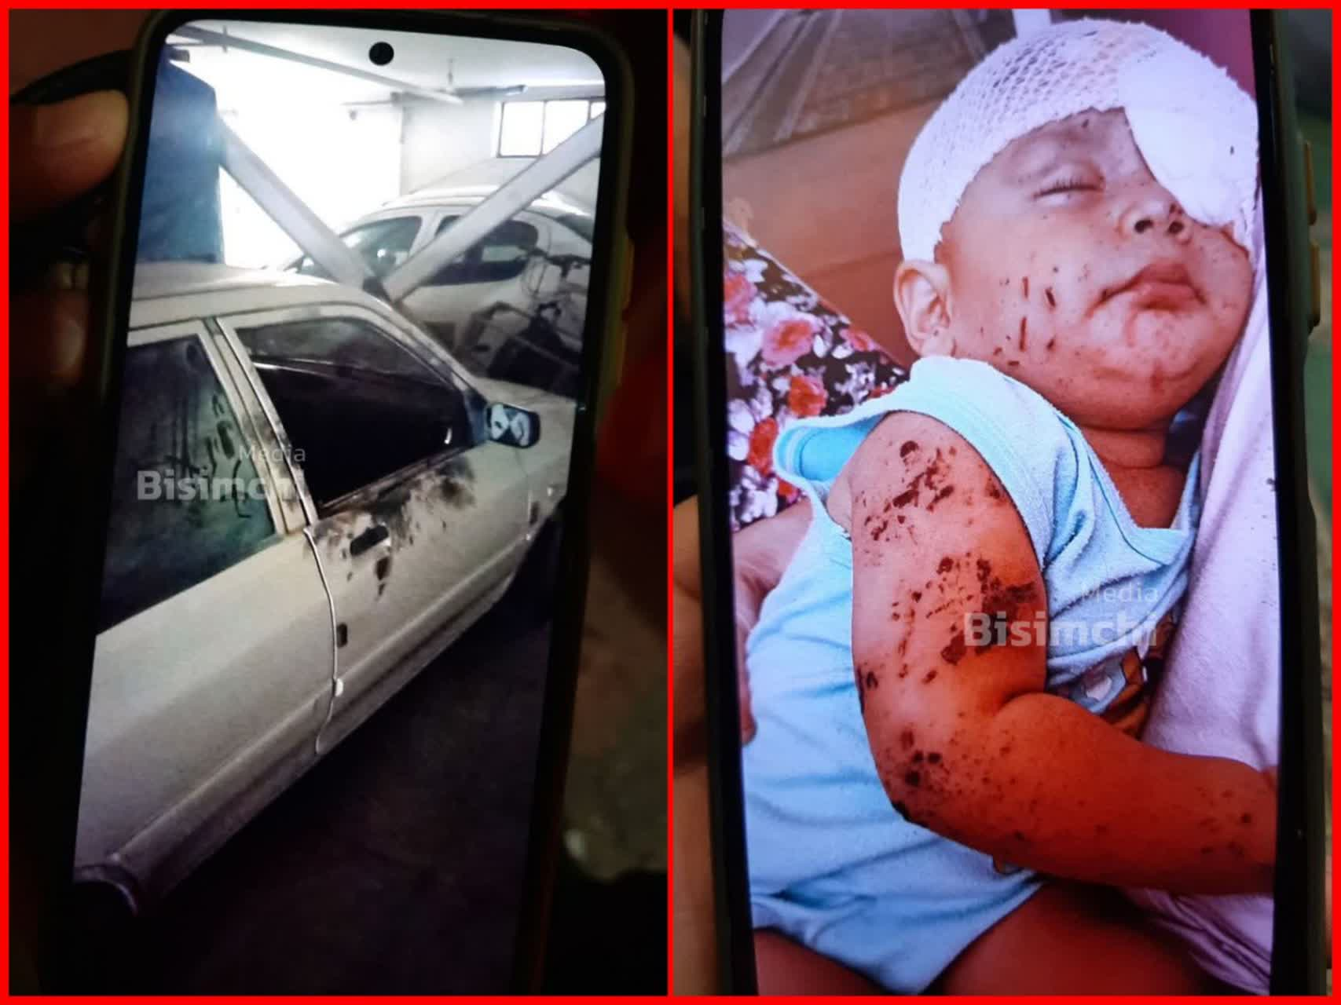
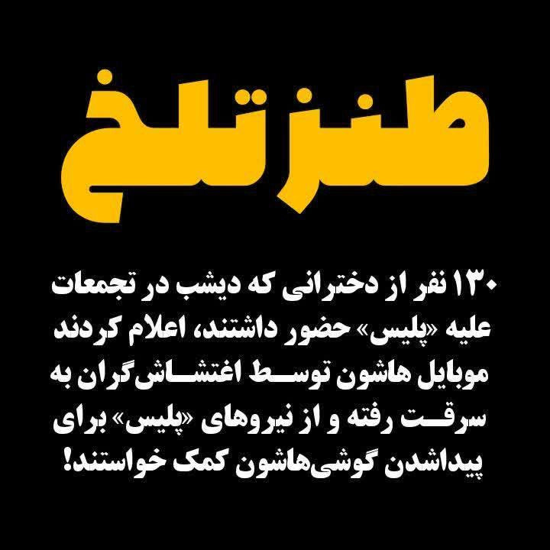
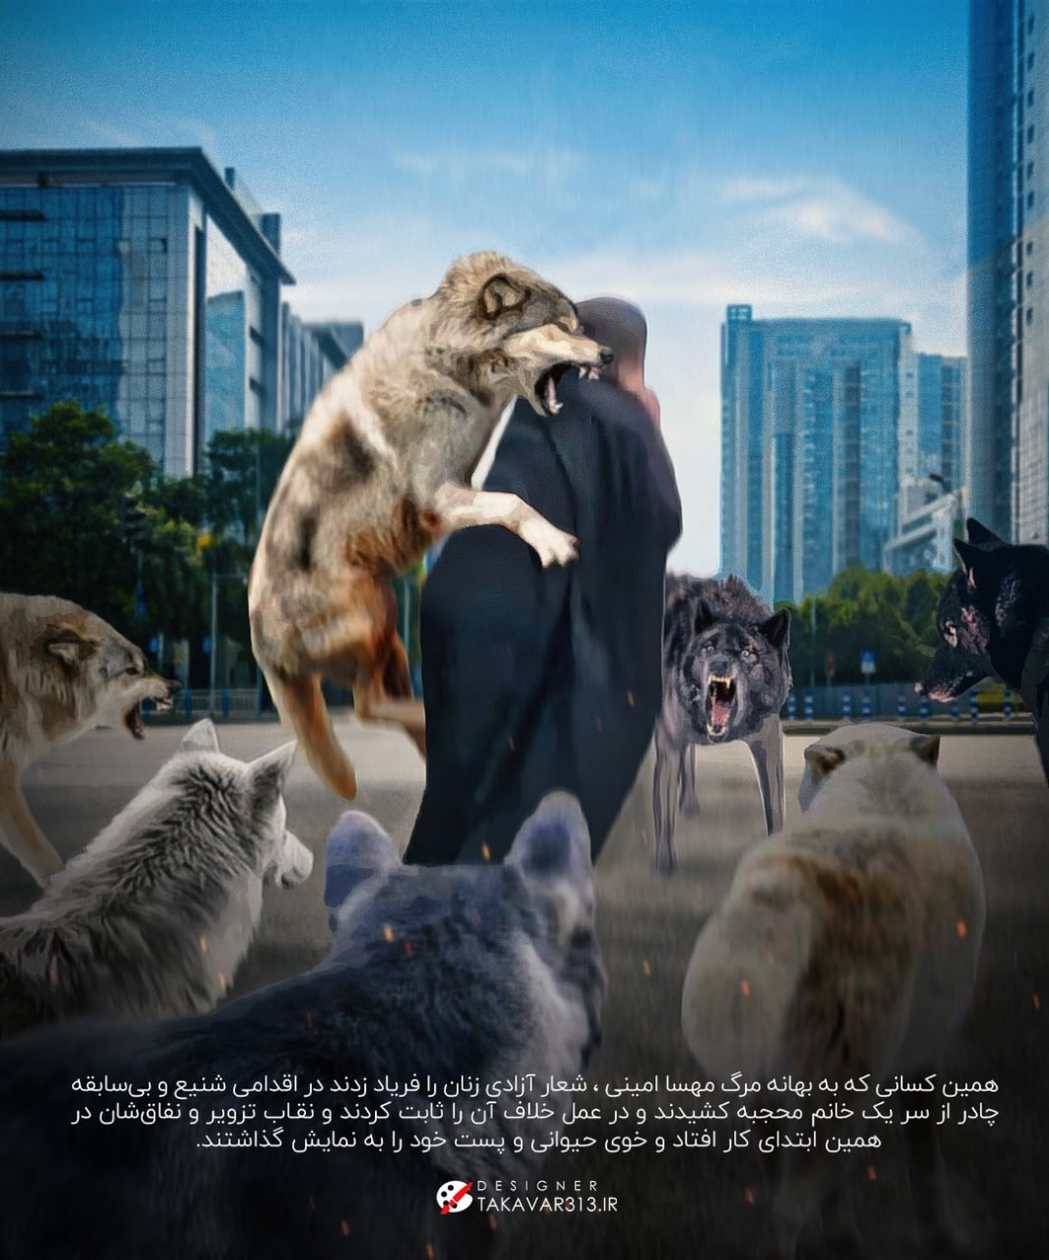
اغتشاشگران با هرکسی که محجبه بود مشکل داشتند حتی اگر فرزندی در بغل داشت

Slide 39
شبهه سوم: حجاب اجباری نمی خوایم
پاسخ شبهه:
ما تاکنون در جمهوری اسلامی حجاب اجباری نداشته ایم. معنای واقعی حجاب آن چیزی است که در اسلام مشخص شده است. دیده نشدن موی سر زن حتی یک تار مو-دیده نشدن آرنج دست وپای زن جزء حجاب تعریف شده در اسلام است. با این تفسیر ما تاکنون حجاب حداقلی در جامعه را به رسمیت شناخته ایم نه حجاب قرآنی را.
این پوشش حداقلی نیز که همکنون در جامعه اسلامی شاهد هستیم بر مدار همان قانونی است که در کشورهای دیگر حاکم است و از عرف گرفته شده. در همه کشورها بنا به عرف و دین شان (حتی بدون دین ها) پوشش اجباری حداقلی تعریف شده دارند.
شاهد مثال اینکه در اردیبهشت 1401 در کانادا بچه های محصل مدارس دستگیر و مجازات شدند چون به پوشیدن لباس های زیاد در مدرسه معترض بودند- رها بودن موهای دانشجویان دختران فرانسه در دانشگاه ممنوع بوده و باید حتما از پشت بسته شده باشد(ضمنا پوشیدن روسری نیز ممنوع است!)

Slide 40
شبهه چهارم: ما در این کشور آزادی نداریم
پاسخ شبهه:
ابتدا باید معنای آزادی را دانست که خود جای بحث بسیار دارد. اما در یک کلمه اگر منظور آزادی شهوت است که حتی در غرب هم آزادی اینچنینی در فضای اجتماع را نمی پذیرند و برخورد قانونی صورت می گیرد.
جمهوری اسلامی ایران جزو معدود کشورهایی است که آزادی بیان و عقیده و... را براحتی می توان در آن دید.در اعتراضات اخیر اساتید دانشگاه براحتی و بدون ترس علیه امنیت جامعه هدف خود تصمیم گرفته و توئیت زده و اعلام کردند به کلاس ها نخواهند رفت. نماینده مجلس ششم که ایران را متهم به داشتن سلاح هسته ای کرد همکنون یکی از اساتید دانشگاه اصفهان است!
بد نیست بدانیم (کُنت کِلِر) دارنده 5مدال المپیک بخاطر حضور درکنگره بواسطه شلوغی های انتخابات ریاست جمهوری اخیر آمریکا برای همیشه از تیم ملی کنار گذاشته شد...
بد نیست بدانیم خانم (جینا کارانو) سومین بُکسُردنیا و بازیگر معروف جنگ ستارگان بخاطر یک تویئت ضد هلوکاست ، محکوم شد و هالیوود اعلام کرد تمامی فیلم هایی که او در آن بازی کرده بازپخش نخواهد شد...و نمونه های بیشمار دیگر... براستی ما با سلبریتی های خود که در آتش فتنه دمیدند چه کردیم؟معنای آزادی چیست؟

Slide 41
شبهه پنجم: چرا بعد از گذشت چند سال از گشت ارشاد وضعیت مطلوب پوشش ایجاد نشده؟
پاسخ شبهه:
اولا وظیفه پلیس امنیت اجتماعی و نیروی انتظامی ایجاد وضعیت مطلوب نیست که عده ای بگویند چرا بعد از گذشت چند سال از گشت ارشاد وضعیت مطلوب پوشش ایجاد نشده. نیروی انتظامی در یک سطح از نهی کردن از منکر فعالیت میکند و سایر سطوح به سایر نهادهای 26 گانه و مهم تر از همه نهاد خانواده برخواهد گشت.
دوما نیروی انتظامی برای جلوگیری از بدتر نشدن وضعیت موجود به این کار مبادرت می ورزد. کاری که همه حکومت ها در قبال حفظ ارزش ها و نُرم های اجتماعی شان وظایفی دارند و اتفاقا ورود نیروهای انتظامی برای حفظ ارزش ها بدیهی و واضح است

Slide 42
شبهه ششم: ظلم به زن را در ج ا ا تمام کنید؟
پاسخ شبهه:
به گزارش انجمن جهانی اقتصادwef رتبه اول دنیا در برابریِ حق تحصیل پسر و دختر در دنیا به ایران بعد از انقلاب تعلق گرفته است.
به گزارش سازمان ملل زنان ایرانِ دوران ِ پهلوی جزء بی سواد ترین زنان در دنیا بودند اما بهه برکت انقلاب اسلامی همکنون جزء با سواد ترین زنان دنیا هستیم
تعداد پزشک زن (فوق تخصص) نسبت به قبل انقلاب 12 برابر رشد داشته ایم.حال آنکه آقایان 3برابر بیشتر شده اند.نویسنده داستان زن از 10 نفر قبلِ انقلاب به 4هزار نفر رسیده است. تعداد قضات زن از 30 نفر به هزار نفر رسیده است که حدود9% قضات کشور راشامل میشوند.از 39 زن وکیل قبل از انقلاب به 25 هزار زن وکیلرسیده ایم.قبل از انقلاب یک و نیم درصد اساتید دانشگاه زن بودند الان 24% اساتید دانشگاه را زنان تشکیل می دهند... دقیقا کدام ظلم به زن را باید تمام کرد!
به گزارش نیویورگ تایمز : انقلاب ایران نقطه عطفی برای زنانِ ایرانی در همه حوزه ها بوده است...

Slide 43
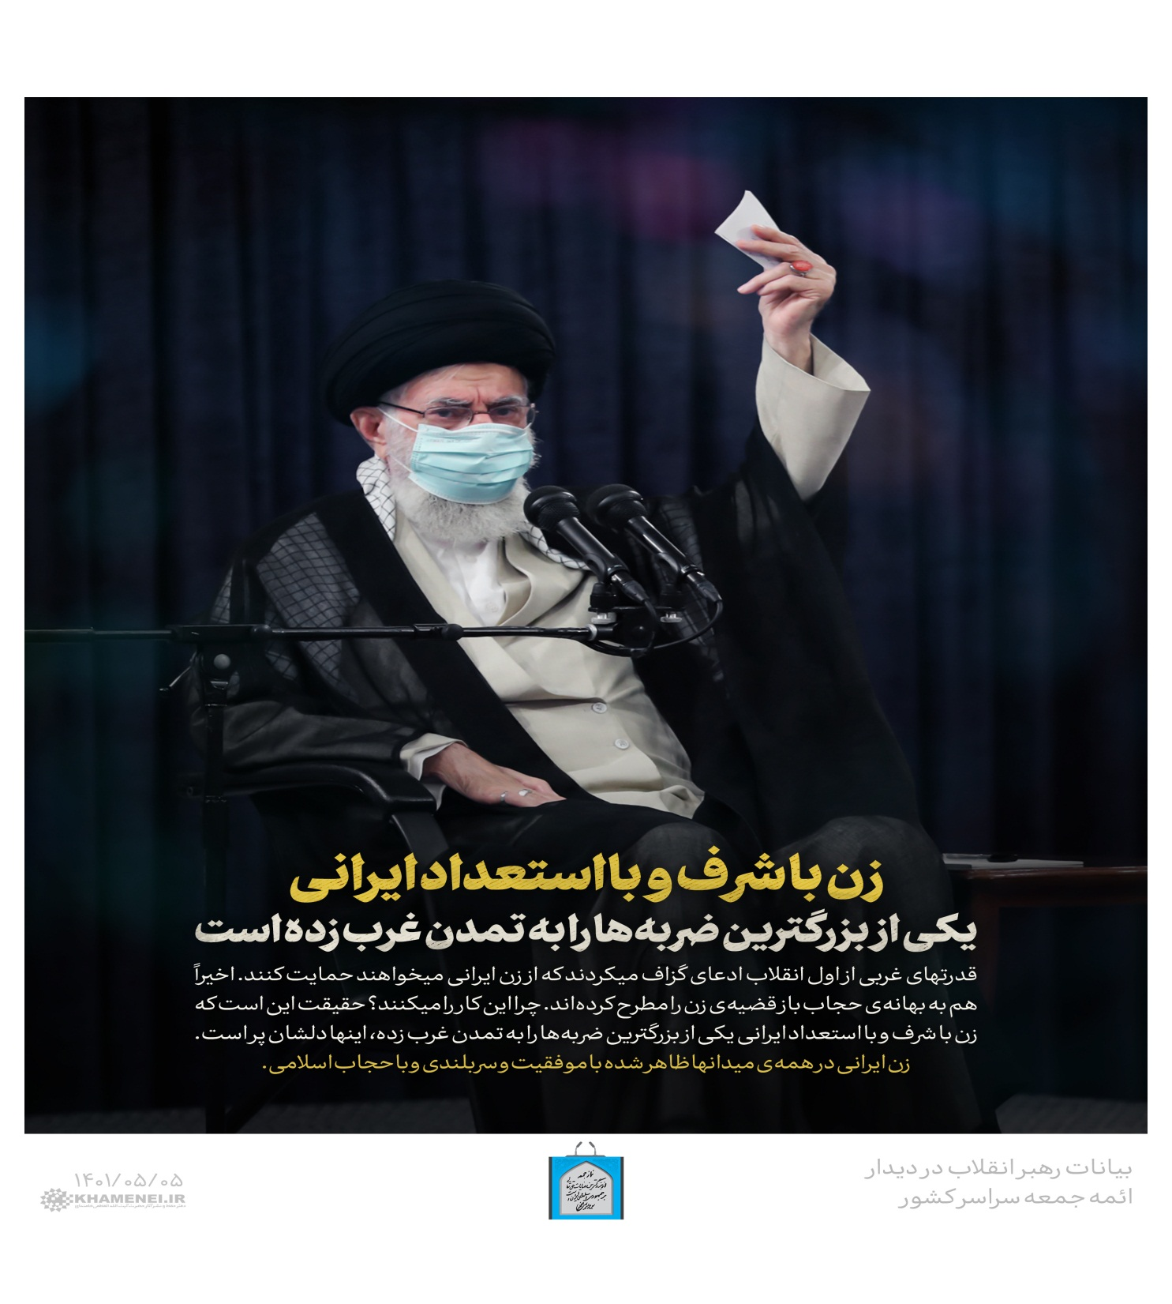
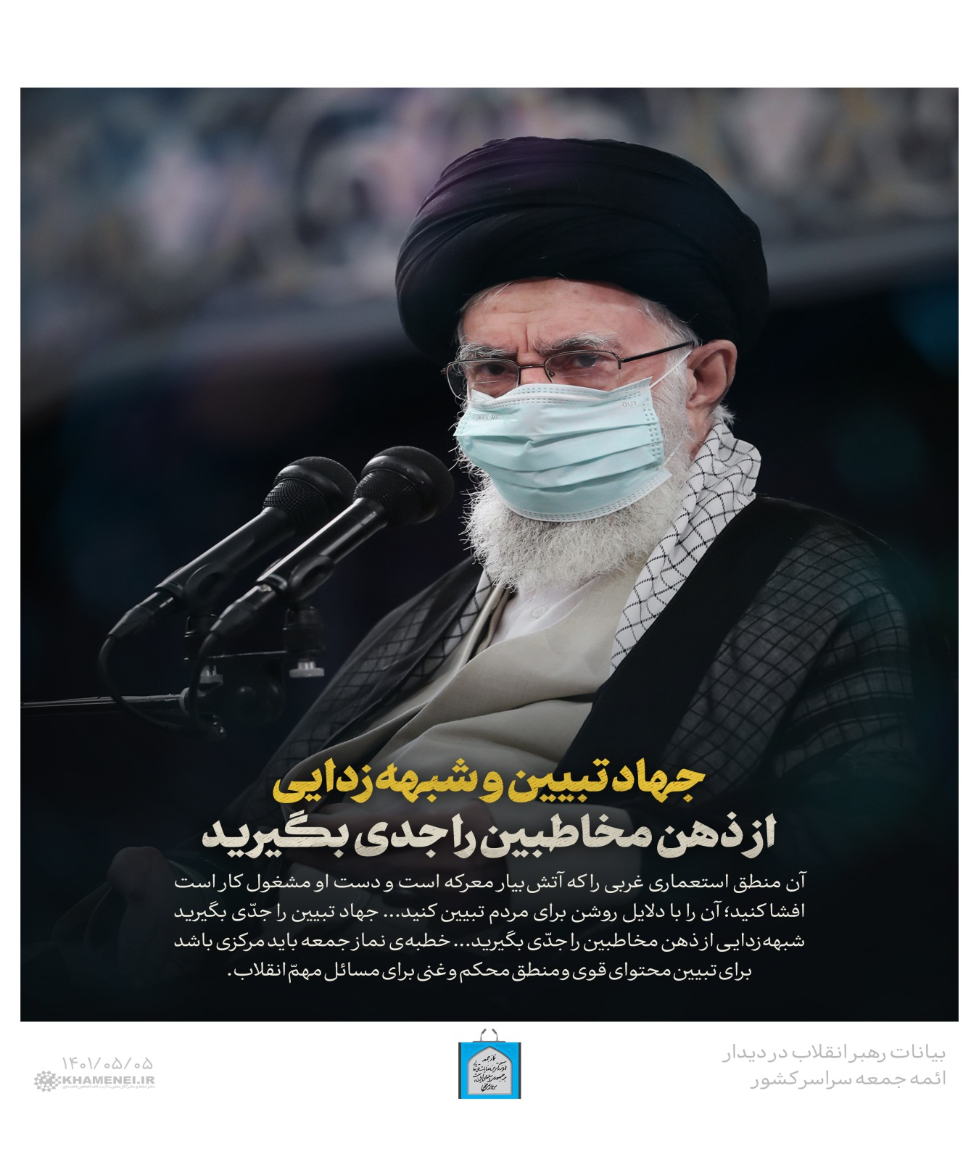

Slide 44
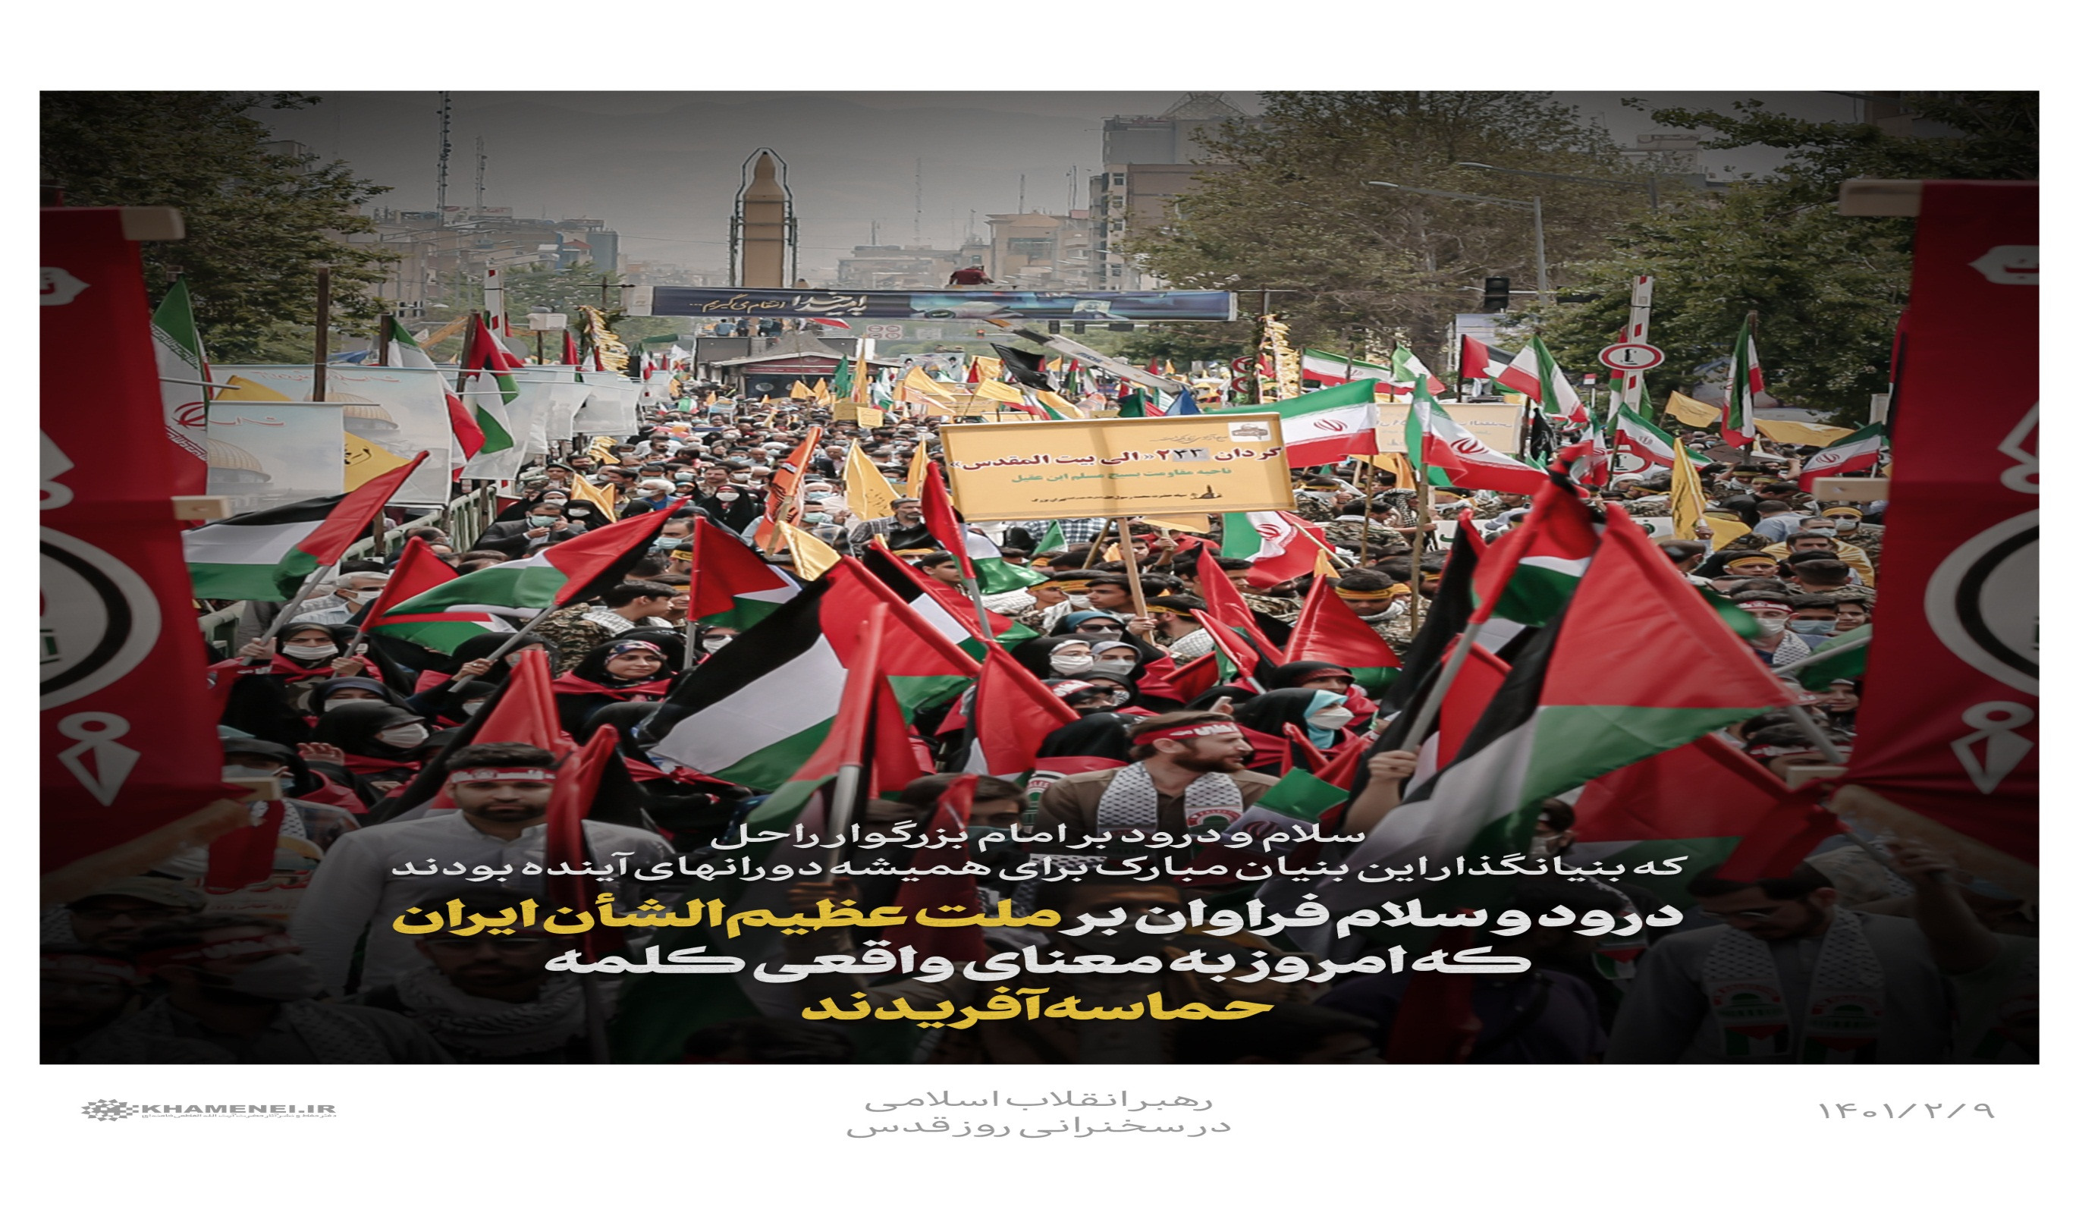

Slide 45


ثواب تهیه این مطالب صلواتی است که شما عزیزان هدیه میکنید
به روح پاک شهید حاج قاسم سلیمانیِ عزیز
راهش پر رهرو و مکتبش برقرار

Slide 46


